Slide 1

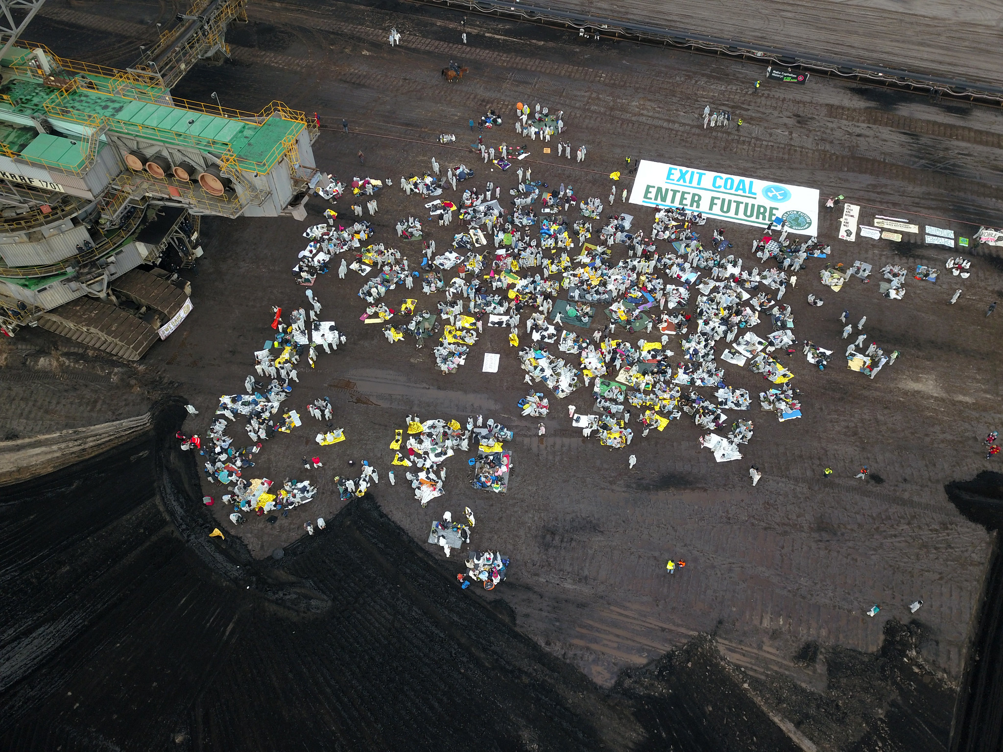

Ende Gelände 23.-28.9.2020

Slide 2
Gliederung
Verkohlte Welt
Ende Gelände
Alle Dörfer Bleiben
Werde Aktiv

Slide 3
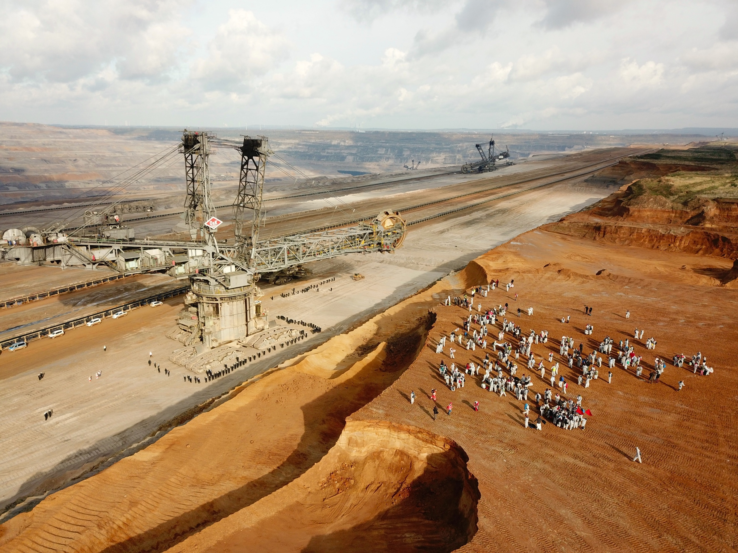
Verkohlte Welt

Slide 4
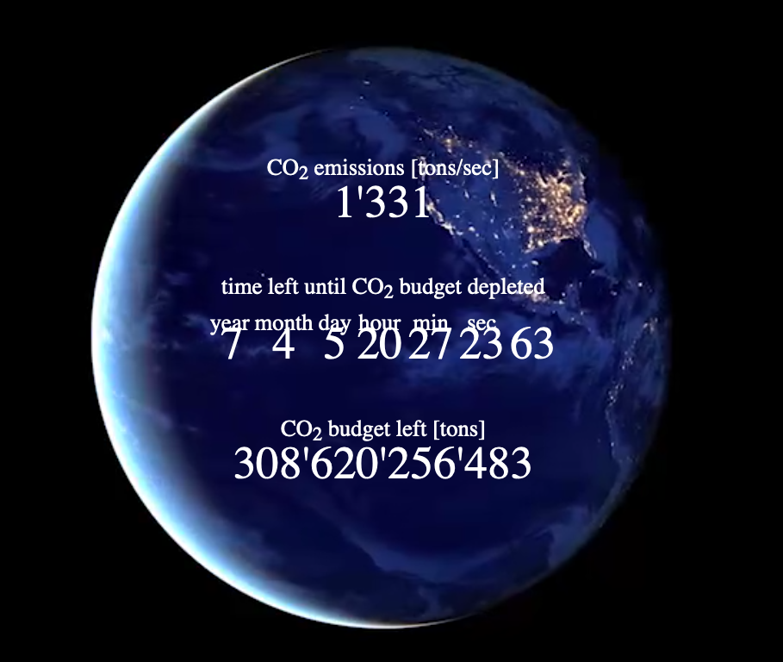
Wie viel Zeit bleibt uns noch?
1,5 Grad Grenze darf nicht überschritten werden
Daraus ergibt sich das verbleibende CO2 Budget
  aktuell ca. 308 Gigatonnen
CO2 - Clock des Mercator Research Institute on Global Commons and Climate Change
Stand 26.8.2020
Daten von: IPCC 2018
Notes:
https://www.mcc-berlin.net/fileadmin/data/clock/carbon_clock.htm?i=3267263%22%20style=
Gigatonnen = deutsche Milliarden = englische billion
---> 308 Gigatonnen CO2

Slide 5
Die Klimaerhitzung
Energiehunger des globalen Kapitalismus
massenhaft fossile Brennstoffe werden verfeuert
Treibhauseffekt führt zur Erderwärmung
Wenn Kipppunkte überschritten werden,
können abrupte irreversible
Umweltveränderungen auftreten

Slide 6
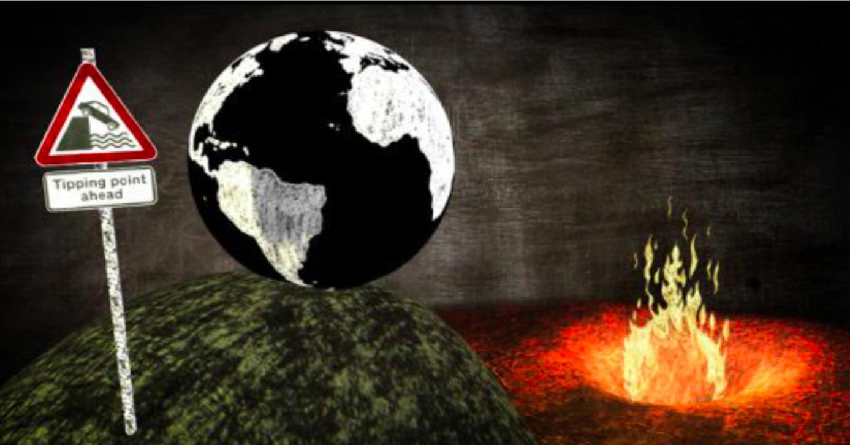
Kippunkte
Beispiele:
  Waldbrände
  Albedo-Effekt
  Methan in Permafrostböden in Sibirien
Videoempfehlung:
“Wake up, Freak out -
THEN get the grip”
auf cinerebelde.org
Notes:
https://www.cinerebelde.org/wake-up-freak-out-then-get-grip-p-83.html?language=de

Slide 7
KlimaUNgerechtigkeit
Der Weltklimarat IPCC warnt vor …
… Konflikten um Wasser und Ressourcen.
… extremen Wetterereignissen.
… verschärfter Ungleichheit.
Hauptverursacher sind Länder des Globalen Nordens.
Besonders betroffen sind Länder des Globalen Südens.
Der Klimawandel ist schon längst ein soziales Problem!
(Hauptaussagen des IPCC-Sonderberichts über 1,5 °C globale Erwärmung)
Notes:
IPCC:
Assessment Reports 1990, 1995, 2001, 2007, 2014
Umweltgerechtigkeit!
80er Jahre
giftige Industrien vor allem bei PoCs

Slide 8
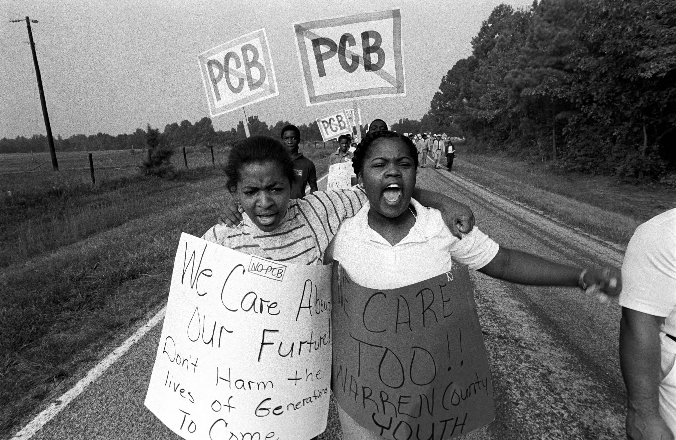
Umweltgerechtigkeit
Die Klimagerechtigkeitsbewegung steht in der Tradition der Umweltgerechtigkeitsbewegung.
Umweltprobleme sind nicht zu trennen von gesellschaftlichen Herrschaftsstrukturen wie Rassismus und Patriarchat
Kritik an NIMBY
(not in my backyard)
https://timeline.com/warren-county-dumping-race-4d8fe8de06cb
Notes:
Warren County
Umweltgerechtigkeit!
80er Jahre
giftige Industrien vor allem bei BPoCs abgeladen
https://timeline.com/warren-county-dumping-race-4d8fe8de06cb
https://en.wikipedia.org/wiki/Environmental_justice

Slide 9
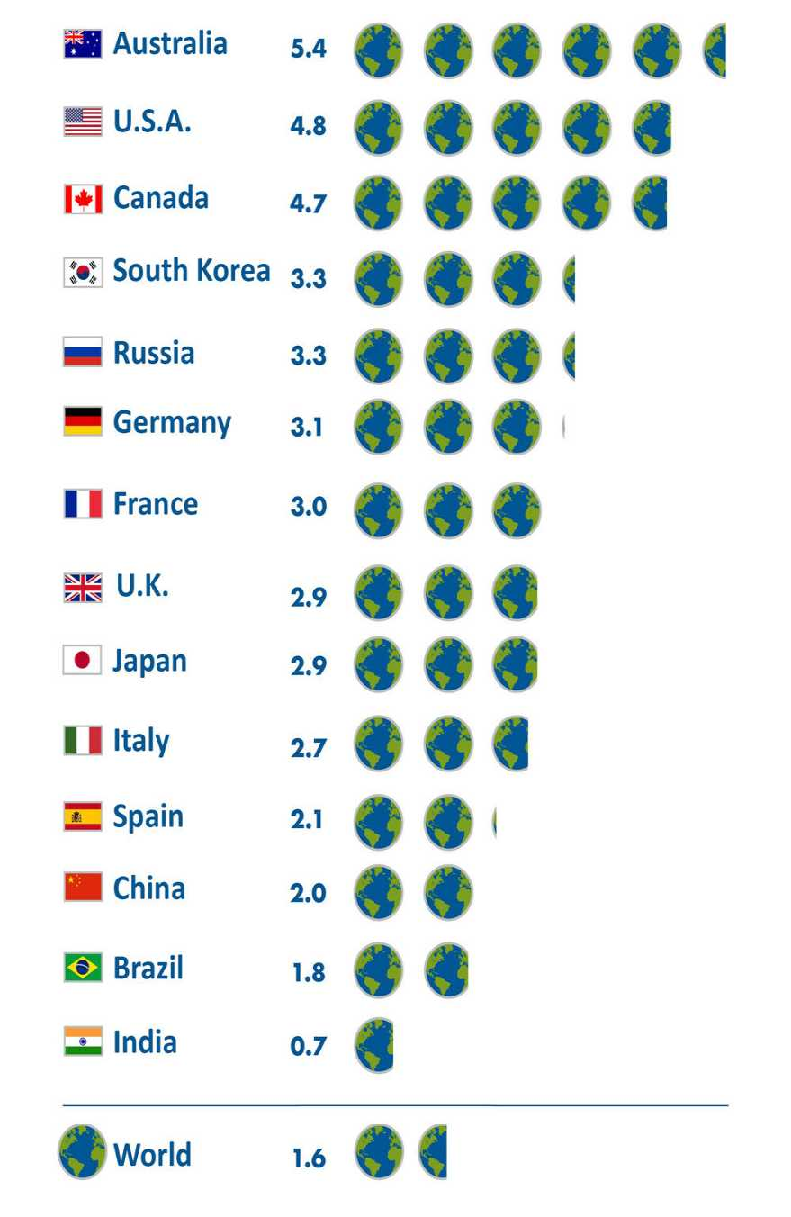
Ressourcenverbrauch
WIEVIELE Erden würden wir brauchen, wenn die Weltbevölkerung leben würde wie …
→ globale Ungerechtigkeit
QUELLE: Global Footprint Network National Footprint Accounts 2016

Slide 10
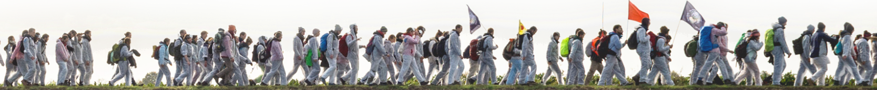
Dezentrale Aktion im September
Der Ausstieg aus fossilen Brennstoffen ist die schnellste Sofortmaßnahme für den Klimaschutz.
Doch die Regierung versagt erneut und deshalb handeln wir!
Im September werden wir im Rheinland Kohle- und Gasinfrastruktur blockieren und den Kohleausstieg selbst in die Hand nehmen!
23.-28. September 2020
(Blockadezeitraum 25.-27.)

Slide 11
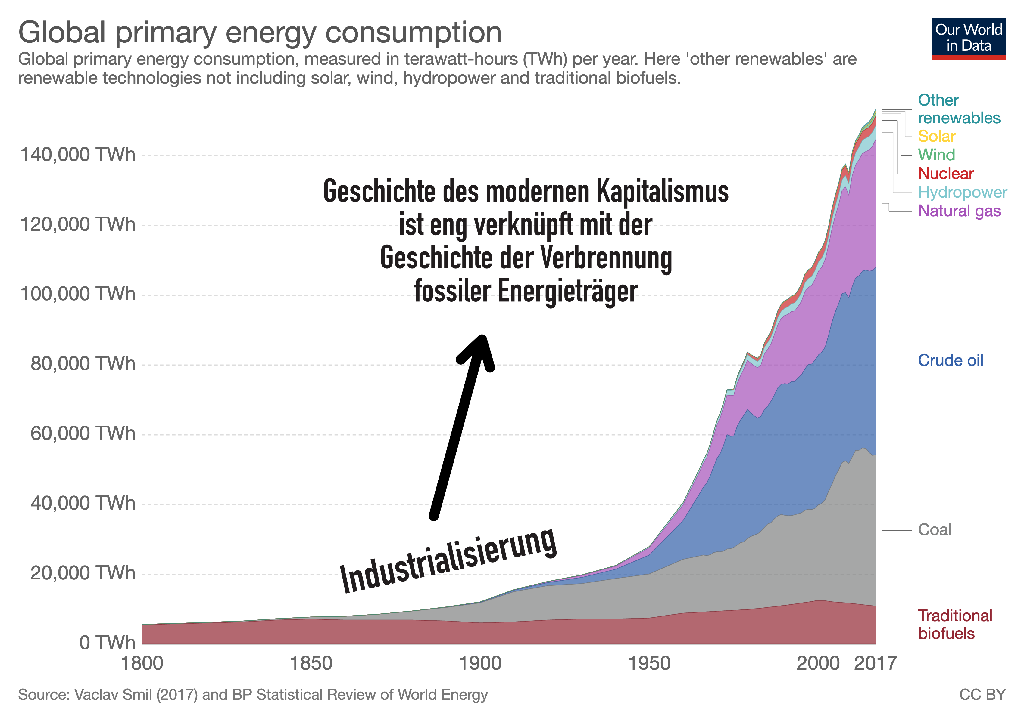
Geschichte
→ globaler Norden ist historisch Hauptverursacher der Klimakrise

Slide 12
PrivatEigentum
Wer entscheidet, ob die fossilen Ressourcen verbrannt werden?
  Wenn Kohle, Öl und Erdgas Privateigentum sind, entscheiden die Eigentümer*innen darüber, also Unternehmen und Staaten
  Die Unternehmen und Staaten treffen die Entscheidung über die Ressourcen profitorientiert und nicht gemeinwohlorientiert

Slide 13
aha…
Hört sich alles übel an
… und jetzt?

Slide 14
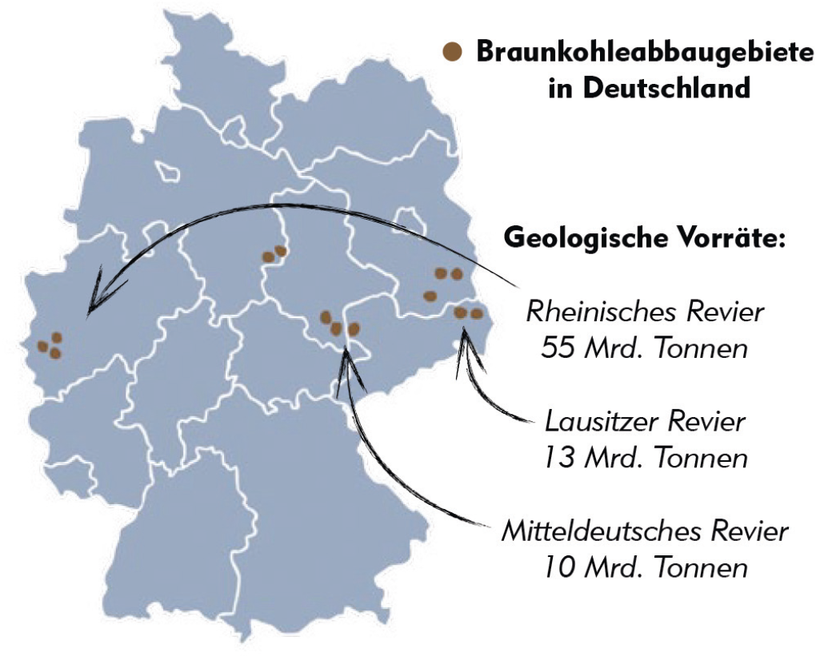
Braunkohle in Deutschland

Slide 15
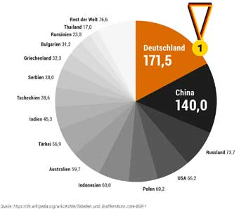
Braunkohle-Weltmeister
Von wegen Vorreiter*in
bei der Energiewende:
Deutschland ist der
weltweit größte Förderer
von Braunkohle!

Slide 16
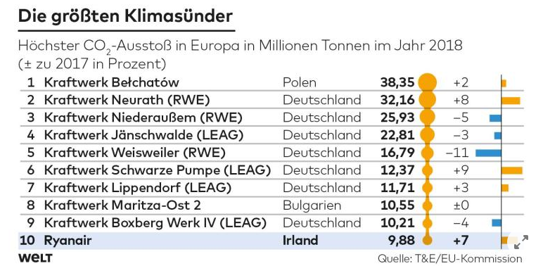
CO2-Europameister

Slide 17
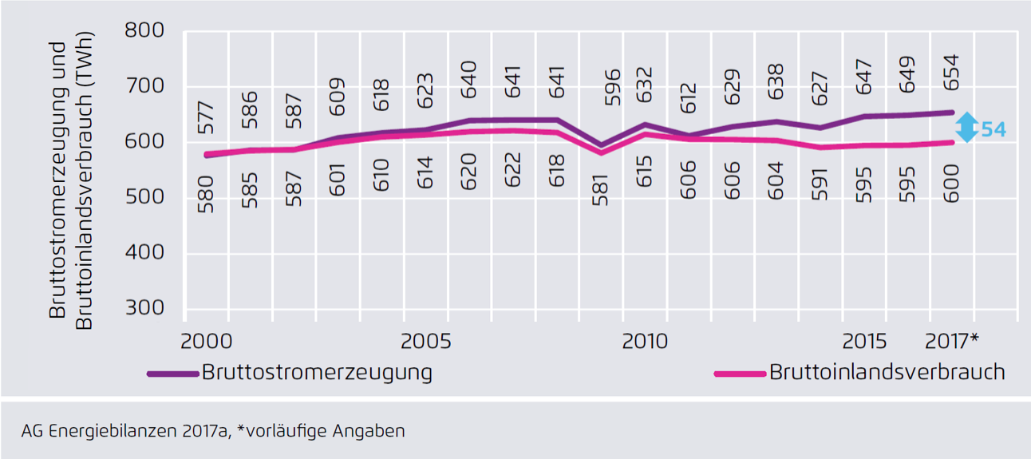
Anstieg Stromexport
seit 2011 geht die Schere immer weiter auf:
Stromerzeugung & Stromverbrauch
Export
54 TWh Strom entspricht ca. der Energiemenge, die von den 2 größten Kohlekraftwerken in Deutschland generiert wird (Neurath & Niederaußem)

Slide 18
Realpolitische Situation
Pariser Klimaschutzabkommen 2015
= freiwillige Selbstverpflichtung
= wirkungslose Symbolpolitik
Kohle”einstiegs”gesetz vom Juli 2020
  Kohleausstieg erst 2038
  über 4 Milliarden für die Konzerne
    künstliche Verlangsamung des Ausstiegs
  NOCH spätere Taktung des Abschaltens,
  als die Kohlekommission empfohlen hat
    Mehrheit der Dreckschleudern wird erst
    in den letzten Jahren abgeschaltet
  knapp 40 Milliarden “Strukturförderung"
    z.B. für Autobahnen und anderen Quatsch

Slide 19
FAZIT
Kapitalismus = grenzenloses Wachstum
ohne Rücksicht auf Nachhaltigkeit & Generationengerechtigkeit
schneller Profit & Ausbeutung
kein bedürfnisorientiertes Wirtschaften
planet mit begrenzten Ressourcen
► SYSTEM SELBSTZERSTÖRERISCH
Ressourcen müssen demokratisiert werden
Besetzung ist “Enteignung mit unseren Körpern”
► SYSTEMwandel statt klimawandel !

Slide 20
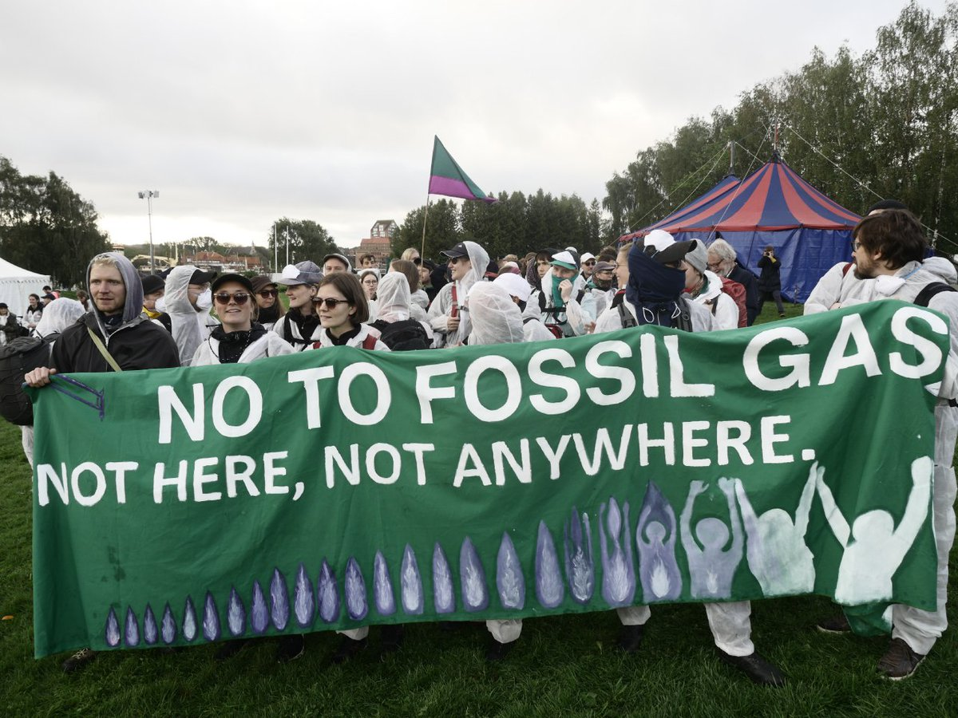
Erdgas – Sackgasse statt Brückentechnologie

Slide 21
Erdgas ist ein Klimakiller
Erdgas wird von großen fossilen Konzernen gerne als Brückentechnologie verkauft: sie drängen auf einen Ausbau der Gasinfrastruktur und wollen Kraftwerke von Kohle auf Gas umrüsten
→ das müssen wir JETZT verhindern, bevor es zu einen “Gas Lock-In” kommt. Wir wollen sofort 100% erneuerbare Energien!
Denn: Erdgas heizt den Klimawandel an
  Erdgas ist ein fossiler Brennstoff: bei der Verbrennung entsteht CO2
  Erdgas besteht aus Methan, einem viel stärkeren Treibhausgas als CO2: Bei Förderung, Aufbereitung und Transport entweicht an vielen Stellen Methan direkt in die Atmosphäre
  → doppelt klimaschädlich
Notes:
Gas Lock-In : wenn (weiterhin) viel neue Gasinfrakstruktur gebaut wird, dann “muss” diese auch benutzt werden und Gas importiert werden, damit sich die Investitionen gelohnt haben. So wir ein schneller Umstieg auf erneuerbare Energien immer schwieriger

Slide 22
Erdgas: (Neo)Koloniale Kontinuitäten
Deutschland ist der größte Erdgasimporteur weltweit und damit für Menschenrechtsverletzungen bei der Förderung von Erdgas mitverantwortlich
Deutschland baut gerade neue Pipelines und Flüssiggasterminals, um neben konventionell gefördertem Erdgas (z.B. aus Russland) auch mehr Flüssiggas, das durch Fracking gefördert wird, zu importieren
Fracking ist mit massiven Menschenrechtsverletzungen und Umweltzerstörung (Erdbeben, Wasserverseuchung etc.) verbunden. Davon sind auch viele indigene Gruppen, z.B. in Australien und den USA betroffen. Allein Konzerne aus dem globalen Norden profitieren
→ Wir sind solidarisch mit (indigenen) Kämpfen gegen Fracking weltweit und fordern Klimagerechtigkeit statt (neo)kolonialem Extraktivismus!

Slide 23
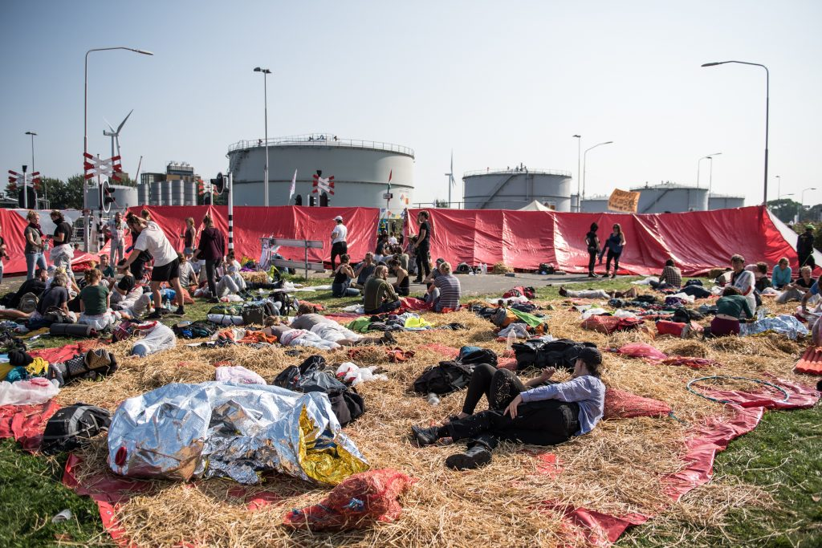
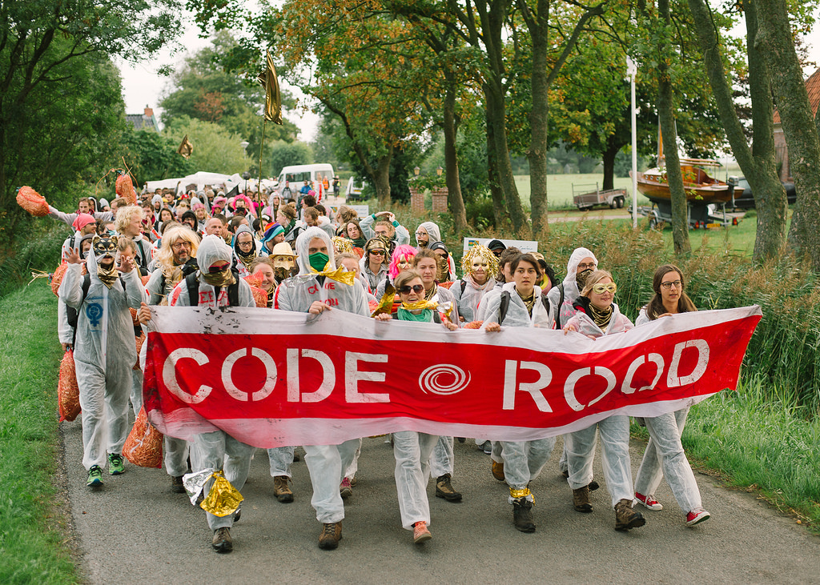
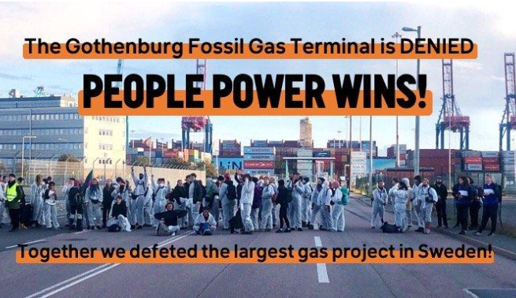
Erfolgreiche Kämpfe gegen Erdgas
2018: Code Rood blockiert die Gasförderung in Groningen (Niederlanden); ein Jahr später beschließt die Regierung die Schließung des Gasfeldes für 2022
2019 Fossilgasfällan blockiert den Hafen in Gotheburg (Schweden); kurz darauf zieht die Regierung die Genehmigung für das dort geplante Flüssiggasterminal zurück.
→ Und jetzt wir!!!

Slide 24
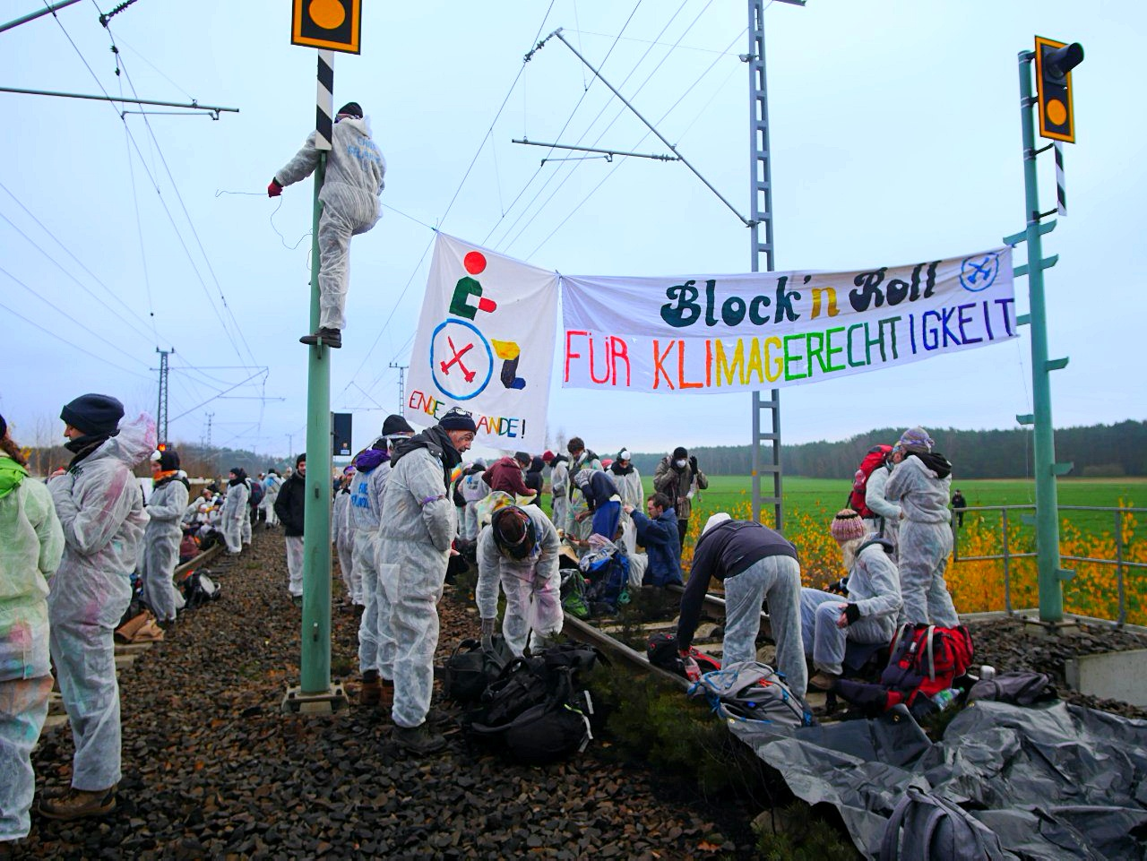
Ende Gelände

Slide 25
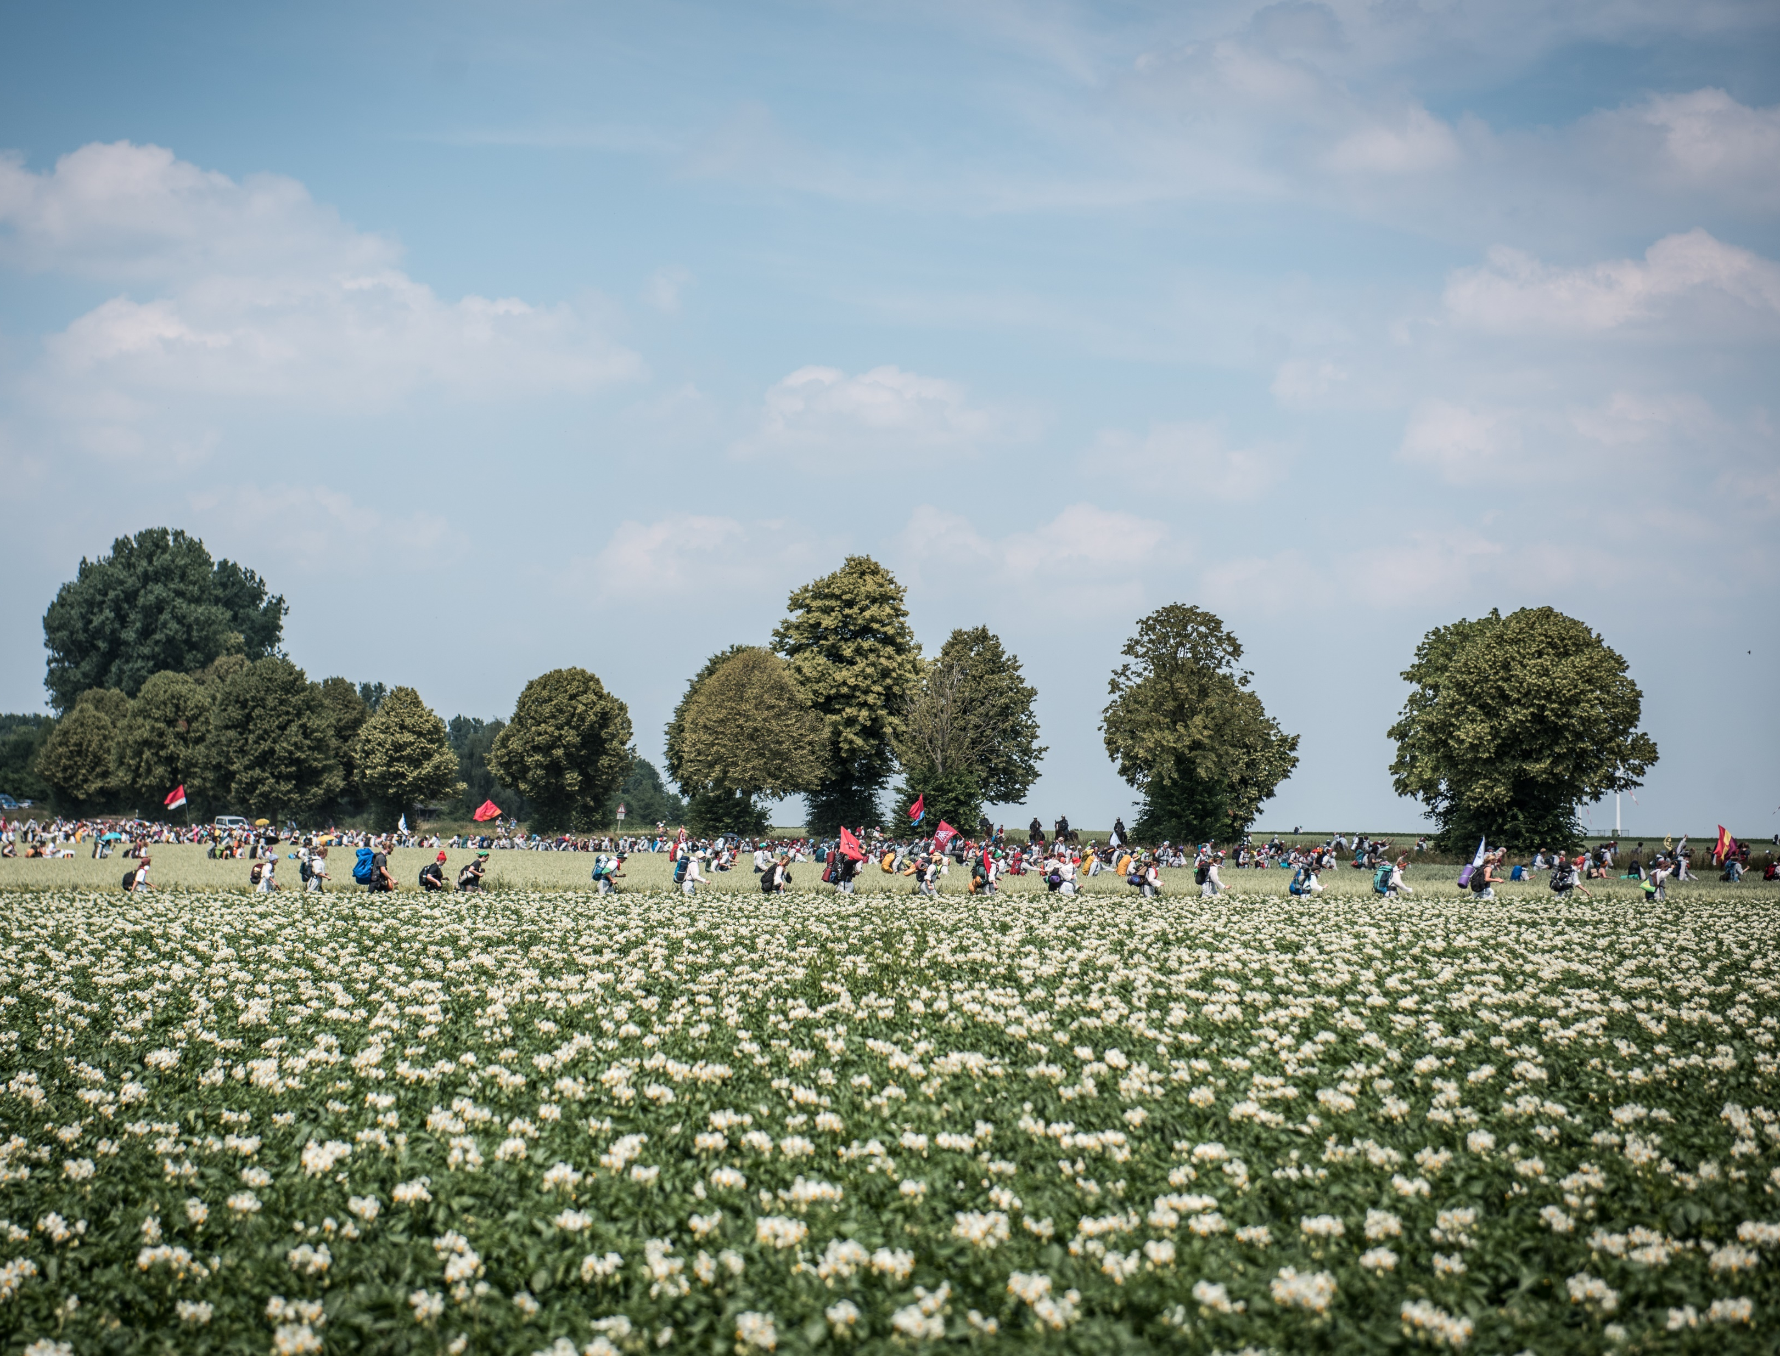
Was ist Ende Gelände?
Ende Gelände ist ein europaweites Bündnis von
Menschen aus vielen verschiedenen sozialen Bewegungen.
Wir arbeiten in Lokalgruppen und überregionalen Arbeitsgruppen.
WIR NEHMEN UNSERE ZUKUNFT SELBST IN DIE HAND!

Slide 26
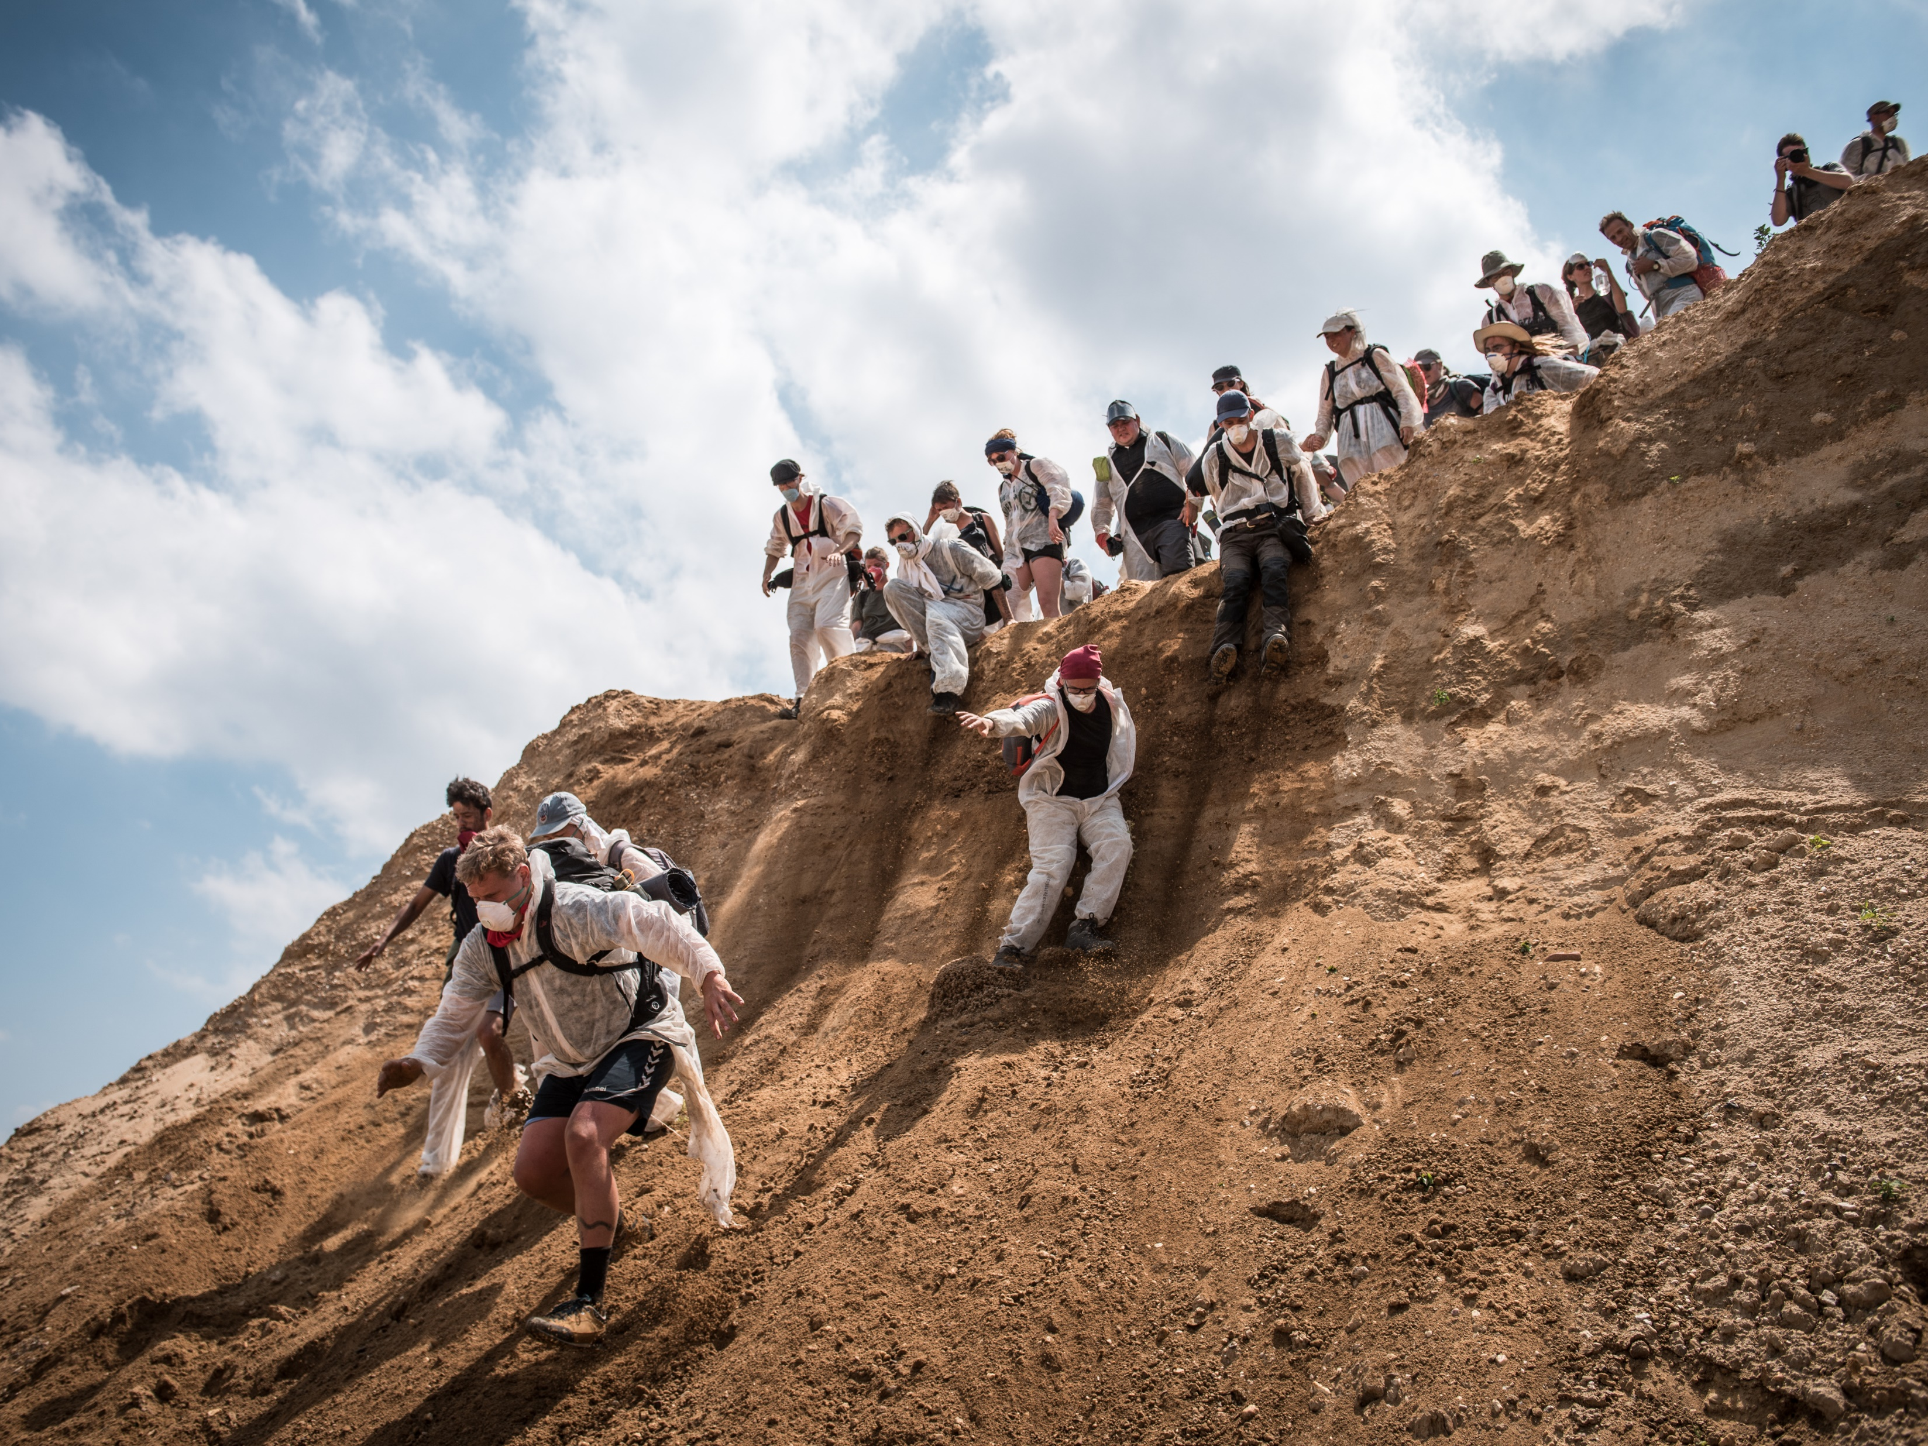
Was ist Ende Gelände?
Unsere Aktionsformen sind angekündigte Massenblockaden zivilen Ungehorsams.
Ziviler Ungehorsam ist ein symbolischer und bewusster Verstoß gegen rechtliche Normen und zielt auf die direkte Verhinderung einer Unrechtssituation.

Slide 27
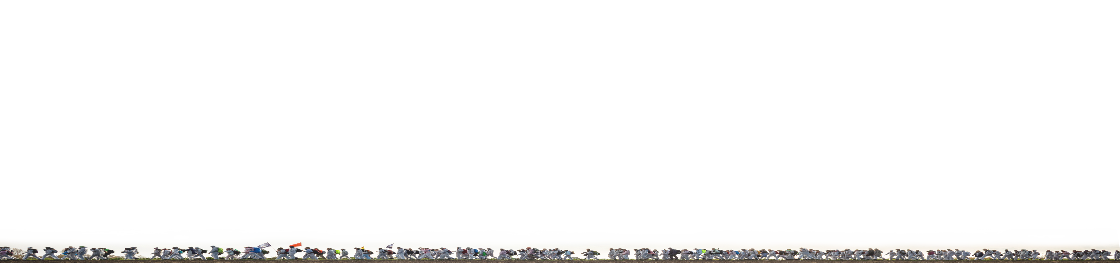
WAS BISHER SO GESCHAH
2015:
1. Massenaktion zivilen Ungehorsams im Rheinland
ca. 1.600 Menschen aus 50 verschiedenen Ländern
2010:
1. Klimacamp im Rheinland
Seit 2014: Baggerblockaden
im Rheinland
seit 2012: Waldbesetzung HAMBI bleibt!
2008:
Antirassismus- und Klimacamp Hamburg
2011:
1. Lausitzcamp
2014: Menschenkette in der Lausitz
Notes:
Klimagerechtigkeitsbewegung lässt sich nicht spalten
Entsolidarisierung verhindern!
Hambi -->
Video von 2016 zeigen

Slide 28
WAS BISHER SO GESCHAH
COP November 2017:
Ende Gelände
ca. 3000 Menschen besetzten Tagebau Hambach
November 2019:
Ende Gelände
4.000 Menschen
im Lausitzer &
Leipziger Revier
2015:
1. Massenaktion zivilen Ungehorsams im Rheinland
ca. 1.600 Menschen aus 50 verschiedenen Ländern
Sommer 2017:
Ende Gelände
Aktionstage im Rheinland, drei Camps.
ca. 2.500 Menschen
in den Massenaktionen
Juni 2019:
Ende Gelände
6.000 Menschen
Gleisblockade über 40h
2016:
Ende Gelände
ca. 4.000 Menschen,
davon 1500 Internationals
Kraftwerk in der Lausitz für 48 Stunden blockiert
Oktober 2018:
Ende Gelände
2 Aktionen im Rheinland
für den Hambi
über 6.000 Menschen
Gleisblockade über Nacht
Notes:
Klimagerechtigkeitsbewegung lässt sich nicht spalten
Entsolidarisierung verhindern!
Hambi -->
Video von 2016 zeigen

Slide 29

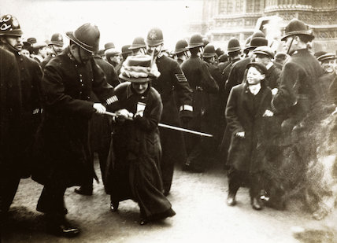
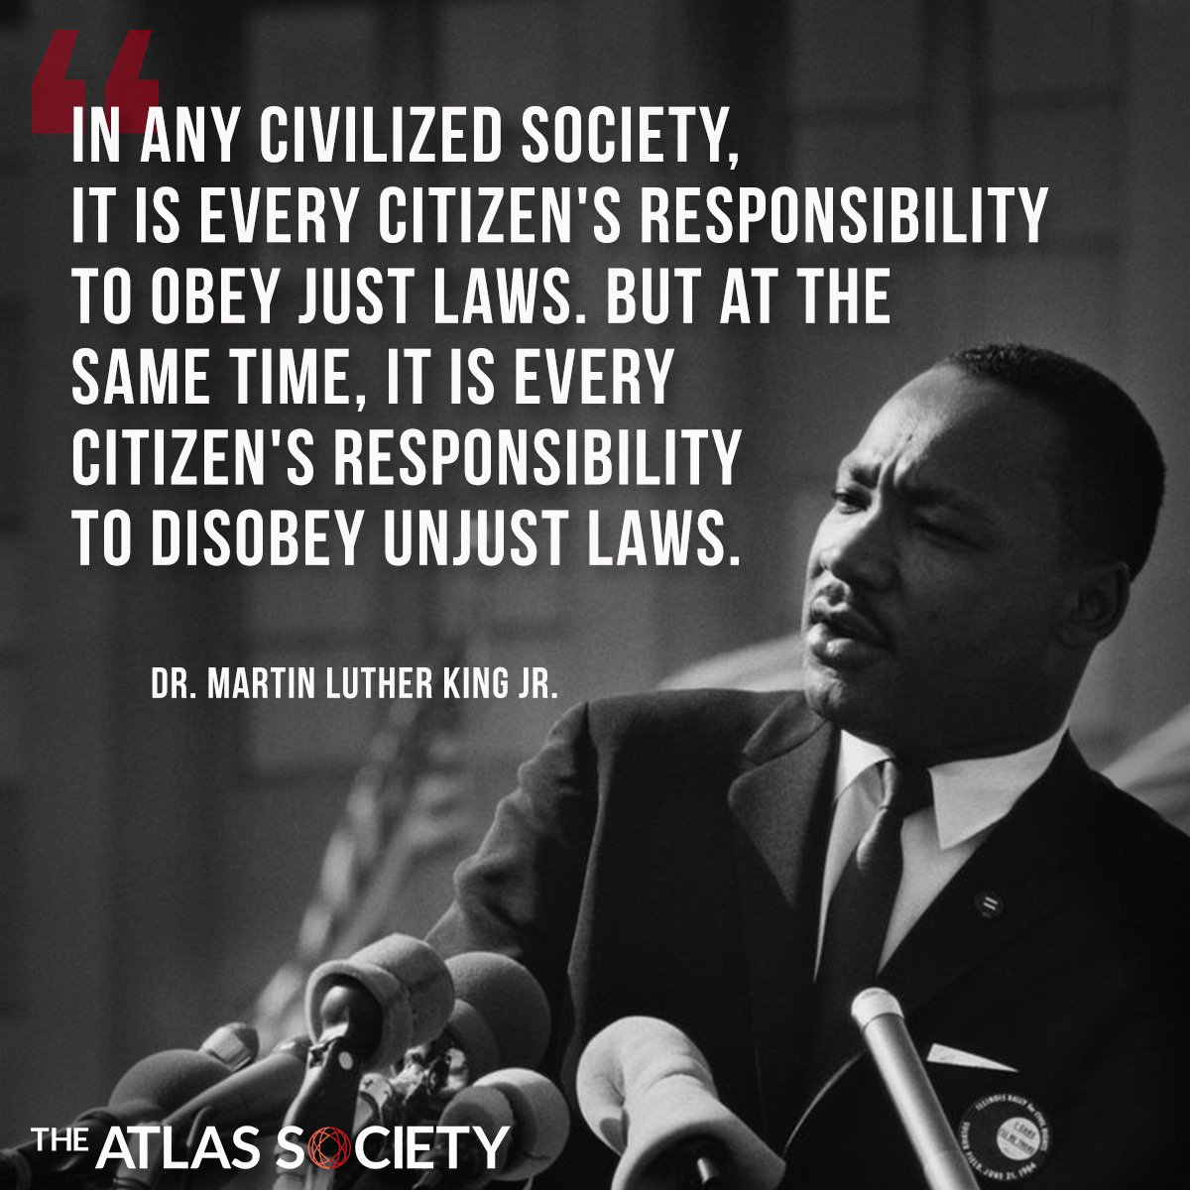
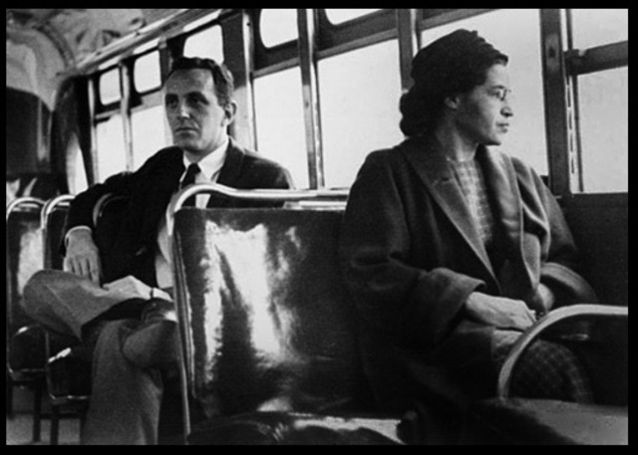
Ziviler Ungehorsam
Suffragetten
Rosa Parks
Notes:
Henry David Thoreau, Civil Disobedience, 1849
Rosa Parks: 1955 in Montgomery, Alabama
Die Selma-nach-Montgomery-Märsche waren drei Märsche im Jahr 1965, die den politischen und gefühlsmäßigen Höhepunkt der US-amerikanischen Bürgerrechtsbewegung (Civil rights movement) markierten. Sie waren die Zuspitzung im Kampf für Wahlrechte nach dem Civil Rights Act von 1964 in Selma, Alabama, der von Amelia Boynton und ihrem Ehemann gestartet wurde.

Slide 30
SelbstErmächtigung
Machtlosigkeit anhand der Klimakrise
Handlungsräume öffnen
gemeinsame Wirkungsmacht erleben
direkte Aktion
sich mit dem eigenen Körper der Ungerechtigkeit in den Weg stellen
Notes:
“mit dem eigenen Körper” -> das wertvollste, was wir haben, ist unser Körper
Hannah Arendt - Vita Activa

Slide 31
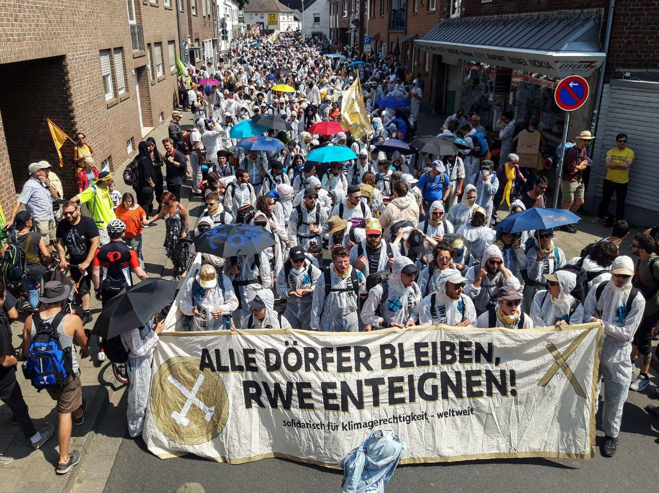

Alle Dörfer bleiben!

Slide 32

Das Bündnis
… ist ein deutschlandweites Bündnis, in dem Betroffene aller Braunkohle-Reviere, die Klimagerechtigkeits-bewegung sowie solidarische Bürgerinnen und Bürger gemeinsam gegen Zwangsumsiedlung und Klimazerstörung kämpfen.

Slide 33

Aufruf von Alle Dörfer BLEIBEN!
Wir werden uns schützend vor die Dörfer stellen.
Wir fordern den sofortigen Stopp aller Zwangsum-
siedlungen, aller Abrissarbeiten, aller Rodungen, Flächen-
und Naturzerstörungen in den Braunkohlerevieren.
Wir fordern den schnellstmöglichen Ausstieg aus der Kohle-
förderung und die Einhaltung des Pariser Klimaziels von
1.5°C für Klimagerechtigkeit hier und überall auf der Welt.
Wir fordern #AlleDörferbleiben!
(alle-doerfer-bleiben.de, 29.04.2019)

Slide 34
Alle Dörfer bleiben – weltweit!
Gemeinsam kämpfen wir für Klimagerechtigkeit!
Wir lassen nicht zu, dass das Klima weiter aufgeheizt wird, dass Inseln im Meer versinken und weitere Dörfer für die dreckige Braunkohle abgebaggert werden.
Alle Dörfer bleiben – im Rheinland und weltweit!

Slide 35
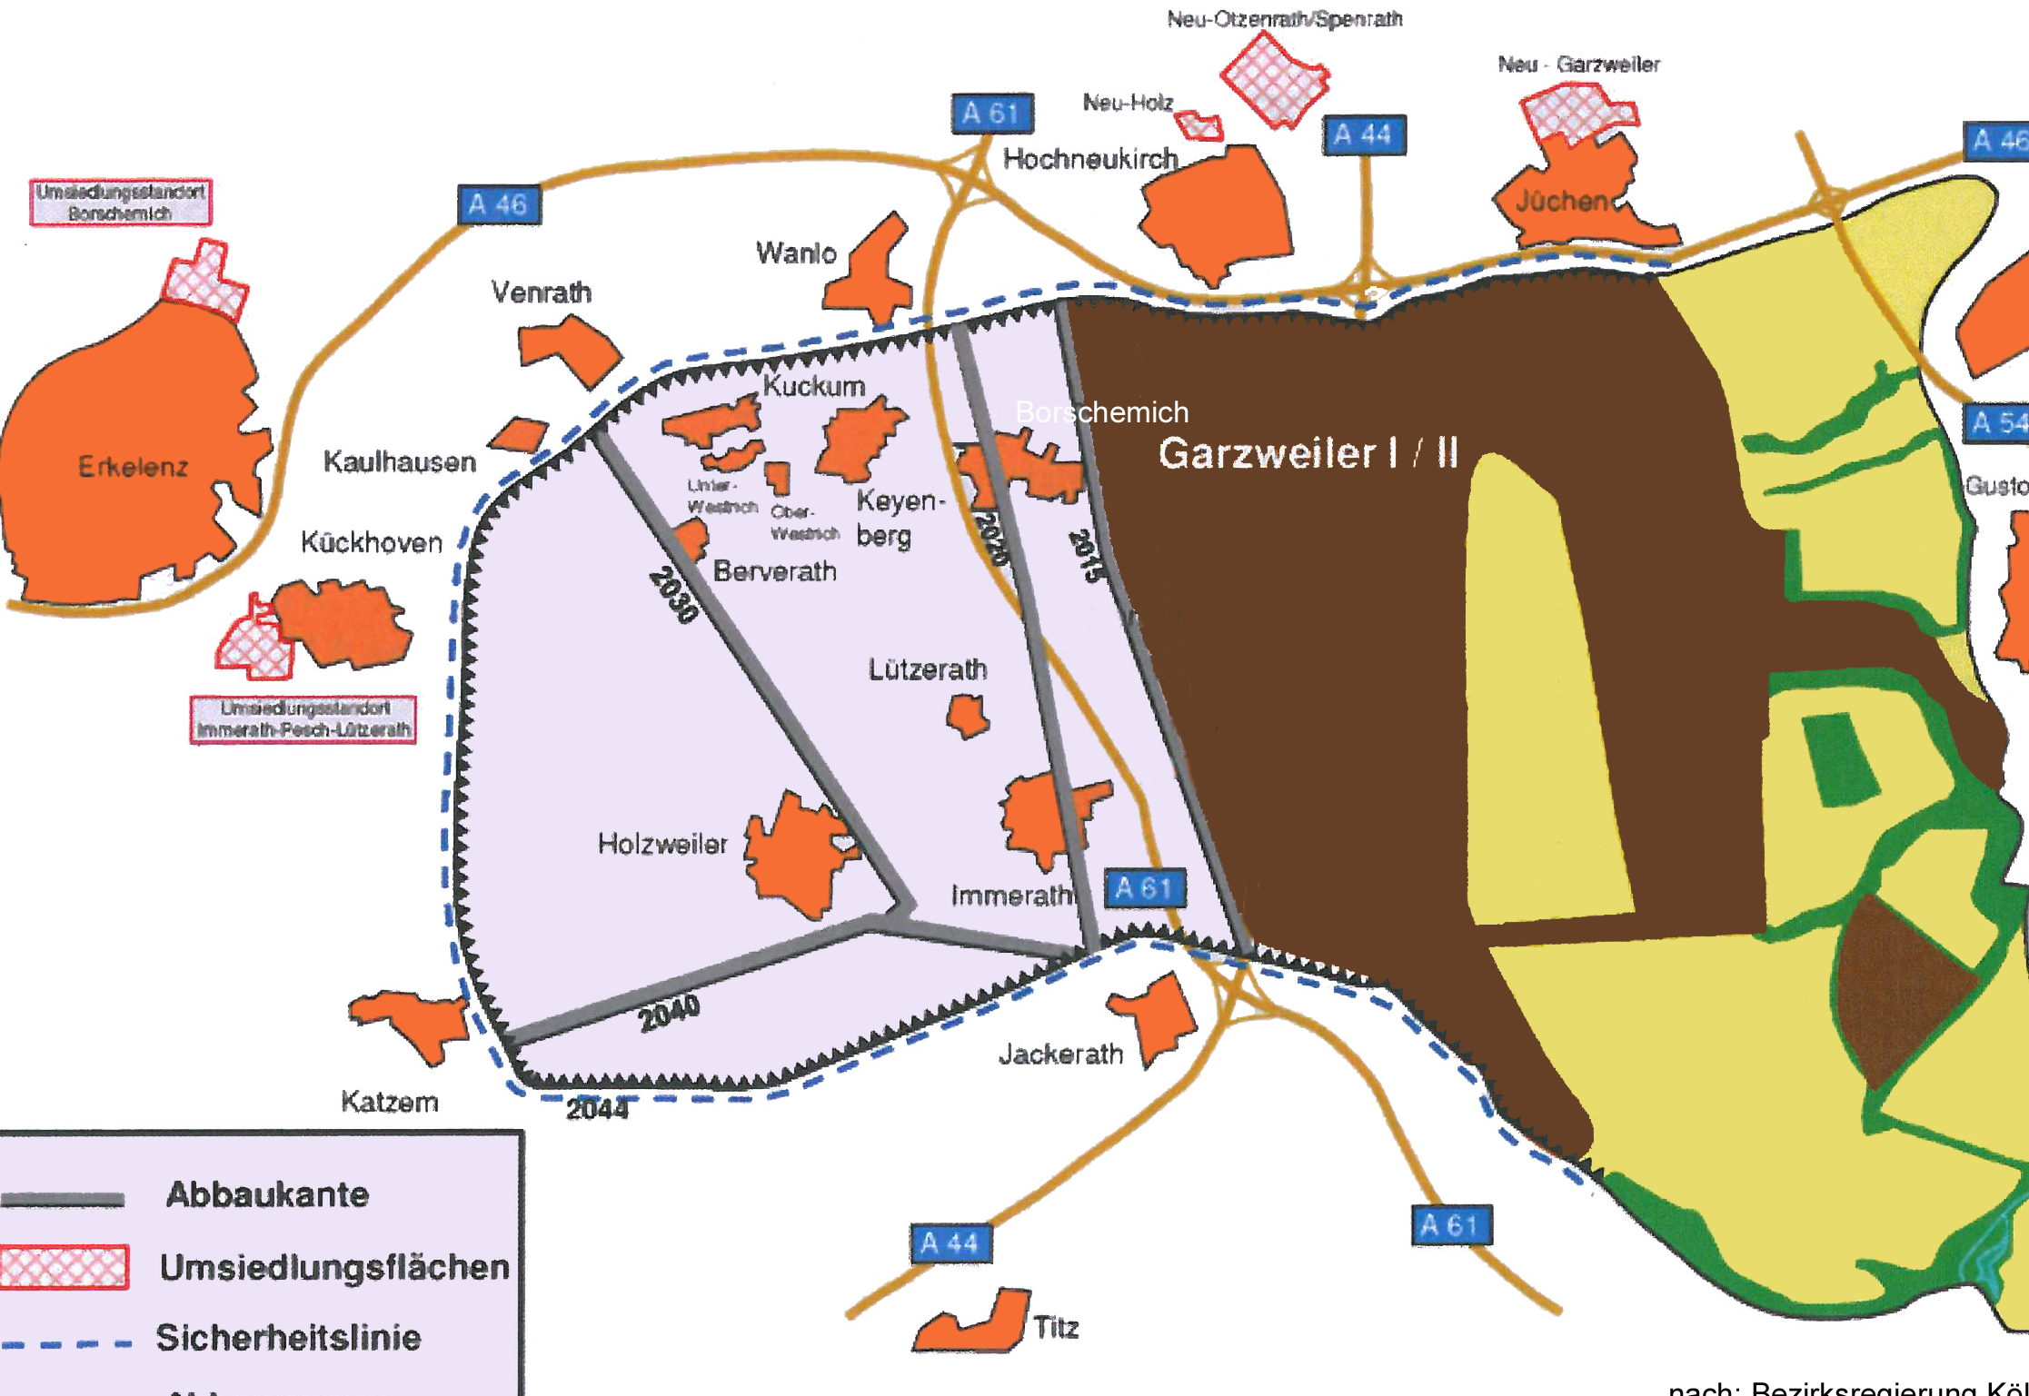
Bedrohte Dörfer um Garzweiler
(BUND-Steckbrief Garzweiler, 14.04.2019)

Slide 36

L277 & Mahnwache Lützerath
L277 war umkämpfte Landstraße
-> letzte Linie, die Dörfer & Tagebau noch trennt
30.8. große Demo “Alle Dörfer Bleiben - jetzt erst recht!”
am Tagebau Garzweiler II
dauerhafte Mahnwache in Lützerath
in der “Schlafoase” kannst du dein Zelt aufschlagen
@AlleDoerfer
@MaWaLuetzerath
@Kirche_an_Kante

Slide 37
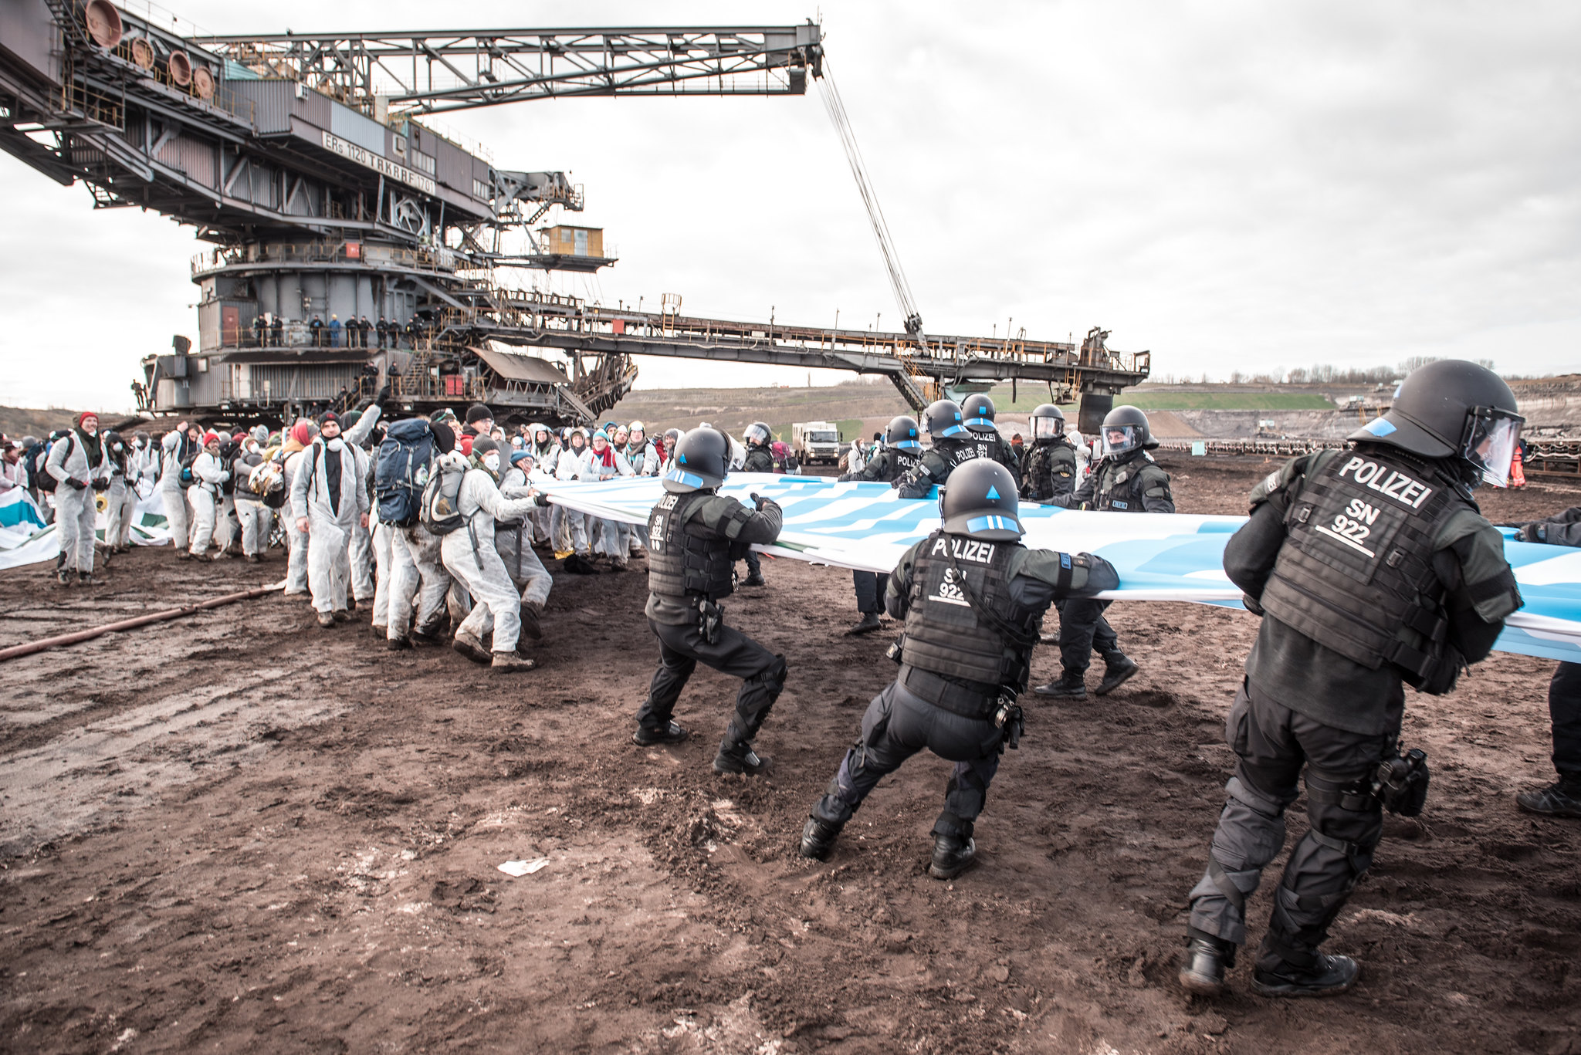
Werde Aktiv

Slide 38
Aktionskonsens
Ausschnitt aus dem Aktionskonsens:
“Ob aktionserfahren oder nicht, alle sollen teilnehmen können: Wir werden technische Infrastruktur wie beispielsweise Schienen, Zufahrten und Bagger blockieren. (…)
Wir werden uns ruhig und besonnen verhalten; wir gefährden keine Menschen. Wir werden mit unseren Körpern blockieren und besetzen; es ist nicht das Ziel, Infrastruktur zu zerstören oder zu beschädigen. (…) Unsere Aktion wird ein Bild der Vielfalt, Kreativität und Offenheit vermitteln. Unsere Aktion richtet sich nicht gegen die Arbeiter*innen von RWE, die von RWE beauftragten Firmen oder gegen die Polizei. Die Sicherheit der teilnehmenden Aktivist*innen, sowie der Arbeiter*innen und aller Beteiligten hat für uns oberste Priorität.“

Slide 39
HYGIENEKONZEPT
Wir halten Corona-Schutzmaßnahmen ein
Die Aktion findet unter freiem Himmel statt
Bezugsgruppen von max. 10 Personen = “Infektionsgemeinschaft”
Zwischen den Gruppen Abstand von 1,5m einhalten
Wenn Abstände nicht eingehalten werden können, oder wir in geschlossenen Räumen sind, tragen wir Mund-Nasen-Bedeckung
Regelmäßig Hände waschen & desinfizieren
Einbahnstraßen an viel-frequentierten Orten wie Infopunkt, Essensausgabe, Toiletten
Nicht zwischen Anlaufstellen wechseln
Delegierten-Plena mit Abstand & möglichst kurz
Abstand zwischen “Infektionsgemeinschaften” auch bei Aktionstrainings vor der Aktion beachten

Slide 40
HYGIENEKONZEPT
Wenn ihr euch krank fühlt, oder Kontakt mit einem
Corona-Fall hattet, kommt nicht!
Wenn vor Ort Symptome auftauchen, geht die ganze
Bezugsgruppe nicht in Aktion, sondern in Selbst-Isolierung
Minimiert eure Kontakte 2 Wochen nach der Aktion,
insbesondere mit Personen aus Risikogruppen
anonymes Kontakt-Rückverfolgungskonzept mit Corona ID
Falls gehäufte Infektionsfälle vor Ort auftreten sollten, muss das zuständige Gesundheitsamt eingeschaltet werden, dann ist Anonymität nicht mehr gewährleistet.
Wir fordern Menschen auf, sich nicht anzuschließen, wenn sie wissen, dass sie die Hygiene Auflagen nicht einhalten möchten oder können
vollständiges Konzept und aktuelle Infos auf:
ende-gelaende.org/hygienekonzept/

Slide 41
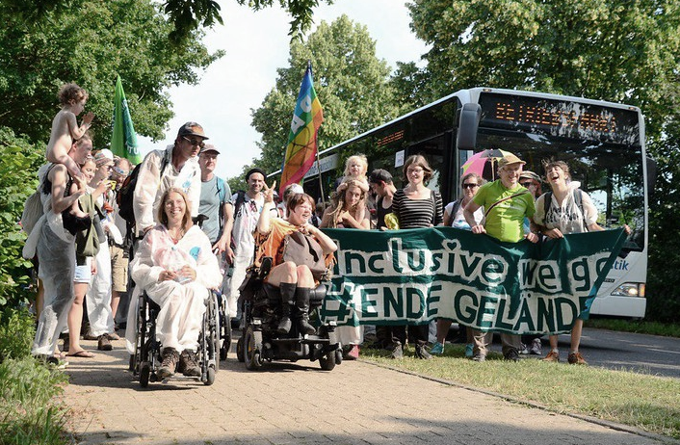
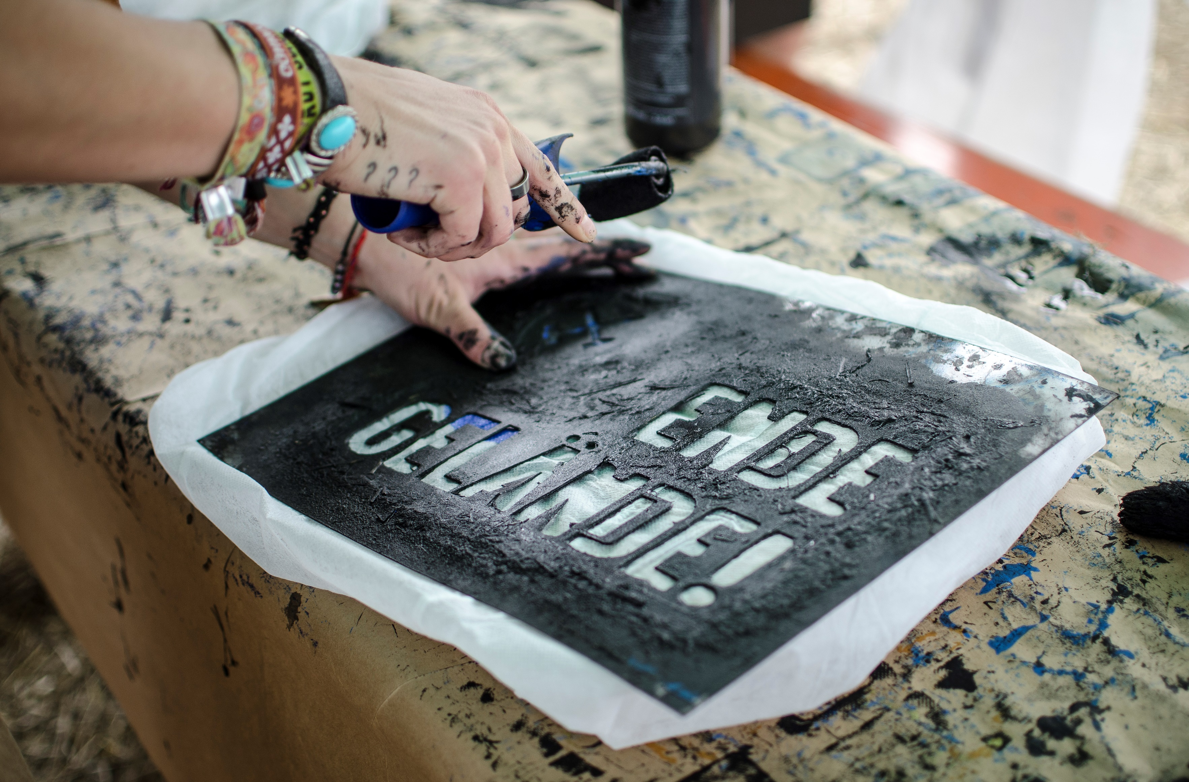
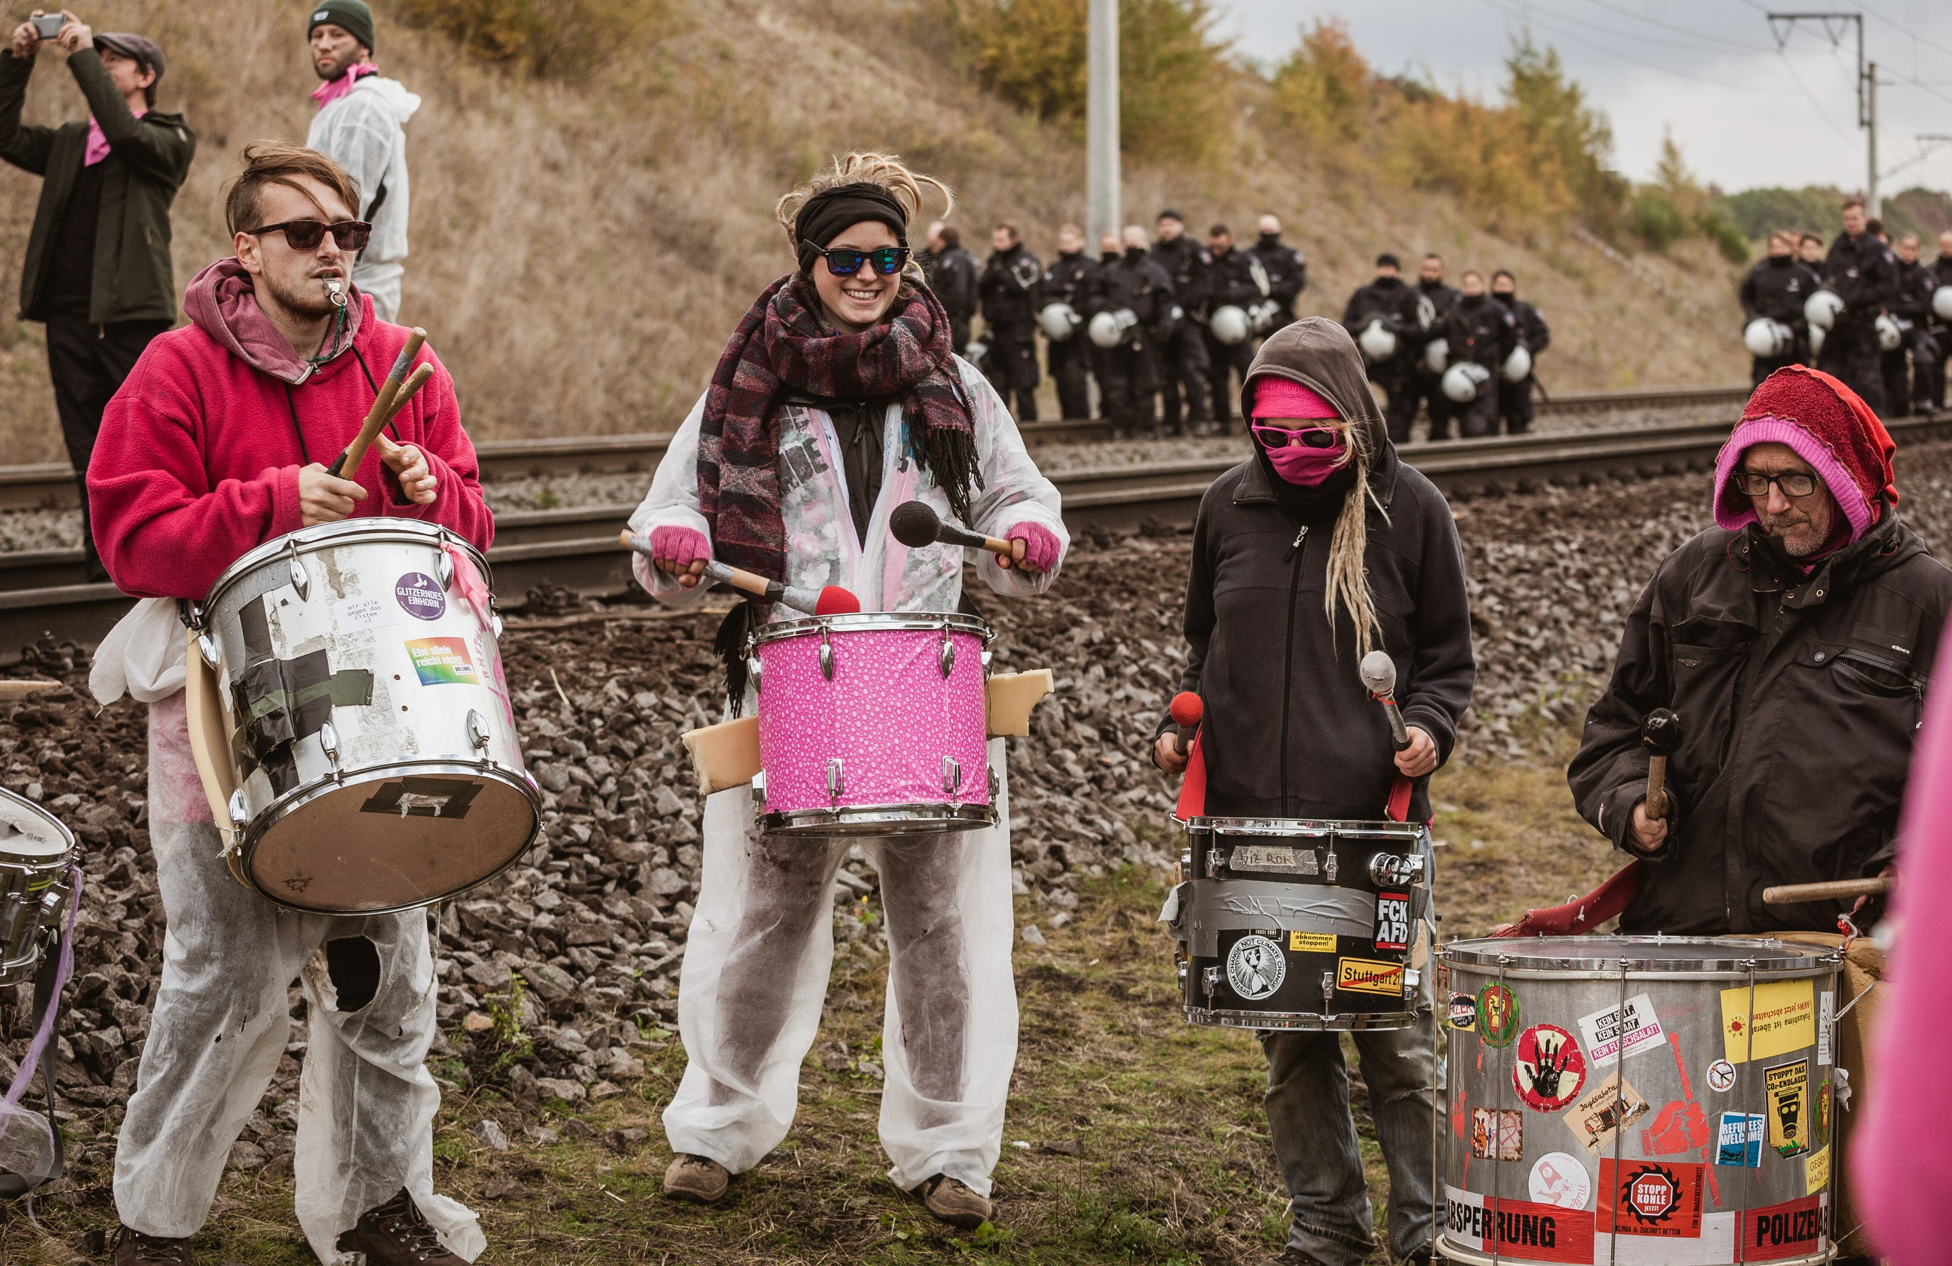
Aktionslevel
Bei allen Massenaktionen und Blockaden gibt es unterschiedliche Aktionslevel.
Jede*r kann mitmachen!

Slide 42
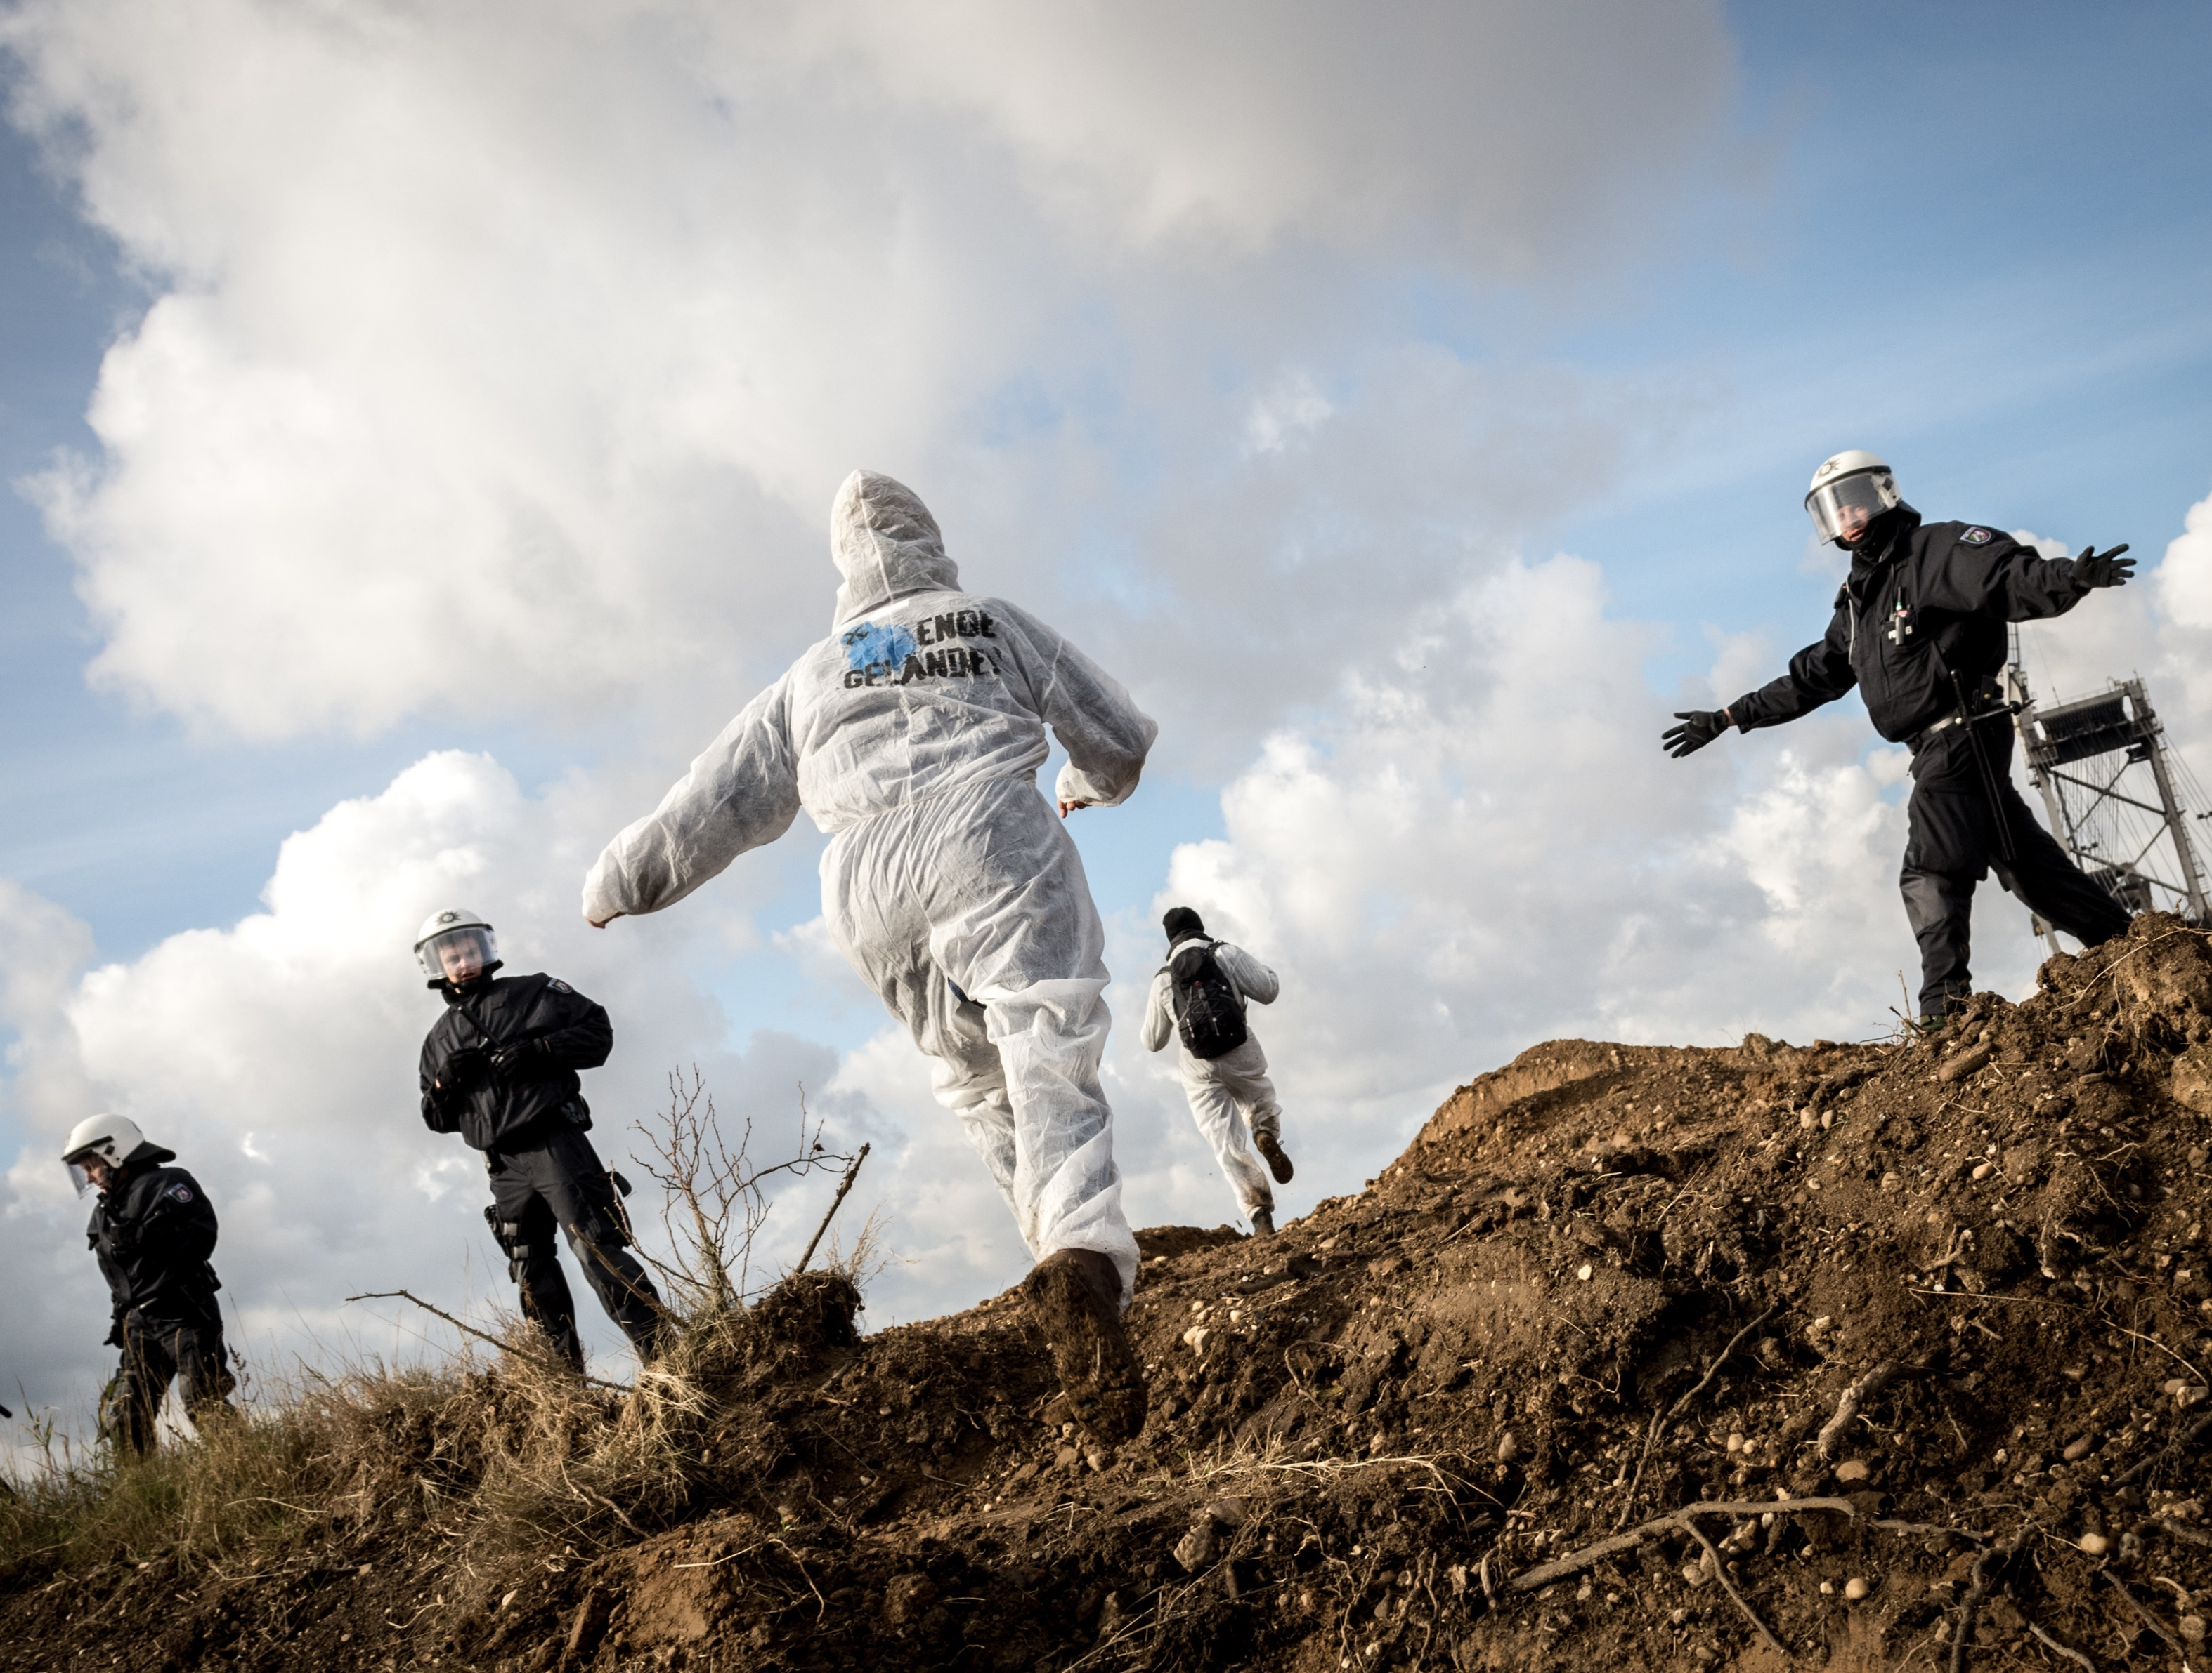
Die Massenaktion wird vom Legal Team für Alle unterstützt, das jederzeit während der Aktionstage erreichbar ist und den Aktivist*innen rechtlich beisteht.
Unsere Solidarität gegen ihre Repression!

Slide 43
Rechtliche Folgen
Der übliche Vorwurf ist Hausfriedensbruch, in seltenen Fällen Landfriedensbruch, Widerstand oder Verstöße gegen das Versammlungsgesetz.
Bisher gab es keine Verurteilungen bei einer Hauptverhandlung, sondern nur Freisprüche und Einstellungen.
Für Verhalten innerhalb des Aktionskonsenses sind Haftstrafen unwahrscheinlich.
Unsere Anti-Repressionsstrukturen versuchen, eventuelle Geldstrafen solidarisch zu unterstützen
In-Gewahrsam-Nahmen möglich für Identitätsfeststellung,
nach Platzverweis oder bei minderjährig gelesenen Menschen.
Zur Identitätsfeststellung nach dem neuen Polizeigesetz bis zu 7 Tage Freiheitsentzug möglich. Darüber muss ein*e Richter*in innerhalb von 12 Stunden oder unter Umständen bis 24 Uhr des folgenden Tages entscheiden.
Bei konkretem Vorwurf Untersuchungshaft möglich.
Mehr Infos: Rechtshilfebroschüre & Legal Team für Alle

Slide 44
Personalienverweigerung
Vorteile
Gemeinsame Verweigerung erschwert die Erfassung,
In-Gewahrsam-Nahme und strafrechtliche Verfolgung aller.
In den vergangenen Jahren wurde so politischer Freiraum gewonnen.
Ohne Namen kann RWE keine Unterlassungserklärungen verschicken.
Nachteile
Schwieriger, offen zu Aktion zu stehen, um nicht nachträglich identifiziert zu werden.
Freiheitsentzug: Zur Identitätsfeststellung kann die Polizei Menschen in Gewahrsam nehmen, in NRW im Regelfall maximal 12 Stunden; im schlimmsten Fall bis zu 7 Tage; auch eine U-Haft ist nicht komplett auszuschließen.
Mögliches Bußgeld (70-1000€) → Die Kosten tragen wir gemeinsam und solidarisch. Niemand wird mit dem Kostenrisiko allein gelassen!
Die Personalienverweigerung wird auch dieses Jahr als sinnvoll erachtet. Trotzdem muss diese Entscheidung jede*r Aktivist*in selbst treffen.

Slide 45
Junge Menschen bei der Aktion
Variante ohne Personalienverweigerung:
Schriftliche Erlaubnis der Sorgeberechtigten dabei haben.
Die Polizei benachrichtigt diese für die Abholung.
Abholung auch durch andere volljährige Person mit Vollmacht aller (!) Sorgeberechtigten möglich.
Variante mit Personalienverweigerung:
Beurteilung, ob "minderjährig" allein durch willkürliche Schätzung der Polizei.
Du könntest in eine Jugendeinrichtung gebracht werden.
→ Von dort EA anrufen, Adresse geben, einsammeln lassen.
Wenn du dir unsicher bist, kontaktiere das Legal Team und lass dich beraten oder schau in die Rechtshilfebroschüre (S. 49).

Slide 46
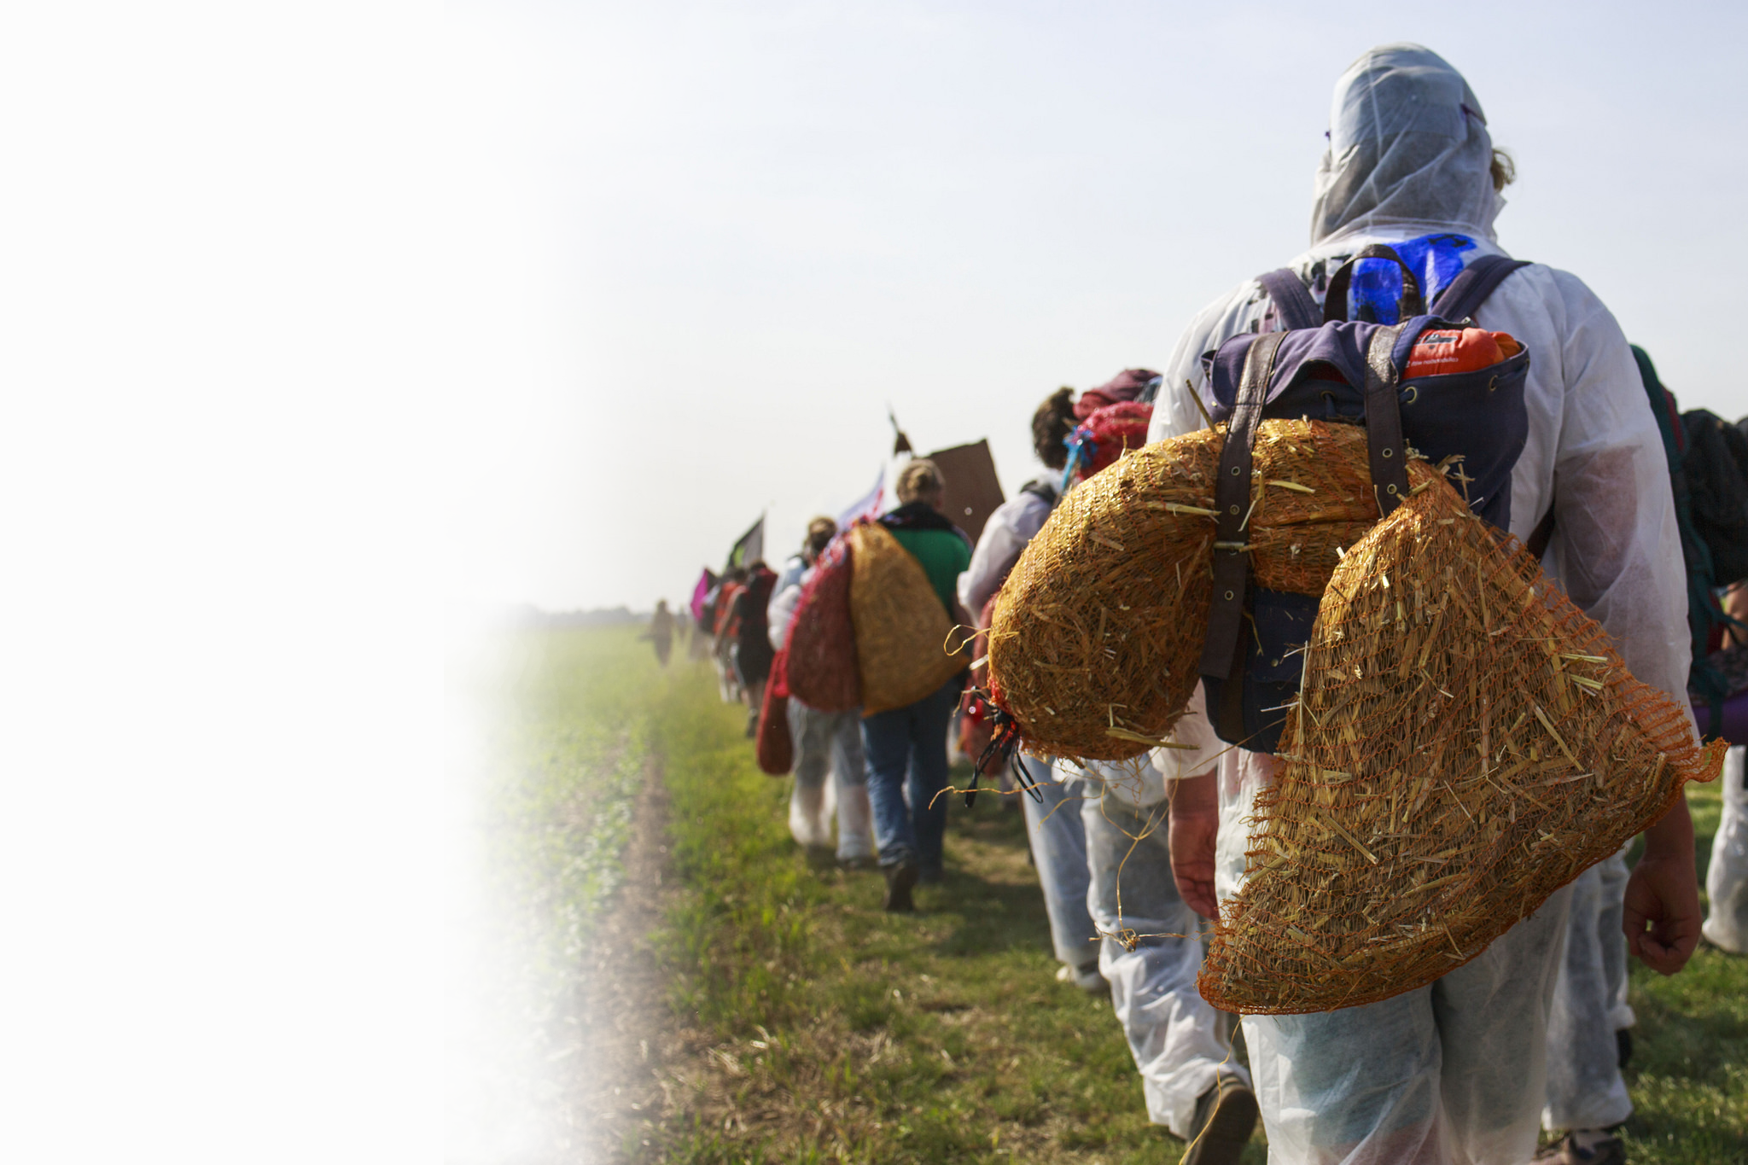
Packliste
Allgemein / fürs Camp:
Isomatte, warmer Schlafsack, Zelt
Fahrräder (wenn möglich)
Radios/UKW-Empfang
Für die Aktion:
Feste Schuhe
Warme, robuste Kleidung
Wasserflaschen und Brotdose
Sonnen- und Regenschutz
Erste-Hilfe-Set
Taschen-/Stirnlampen
Mund-Nasen-Bedeckung
Hand-Desinfektionsmittel

Slide 47
Dezentrale Aktion im September
Der Ausstieg aus fossilen Brennstoffen ist die schnellste Sofortmaßnahme für den Klimaschutz.
Doch die Regierung versagt erneut und deshalb handeln wir!
Im September werden wir im Rheinland Kohle- und Gasinfrastruktur blockieren und den Kohleausstieg selbst in die Hand nehmen!
23.-28. September 2020
(Blockadezeitraum 25.-27.)

Slide 48
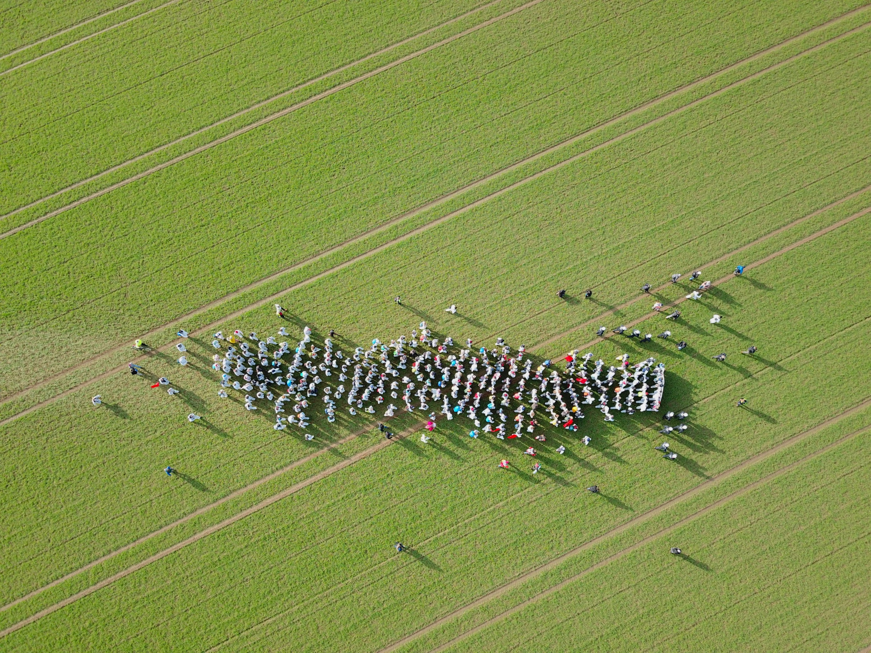
Fragen?

